Slide 1
Erasmus + 2026.03.21-28-Italia/Parma e reggio Emilia
Schimb de experiență cu Instituto Comprensivo”Loris Malaguzzi” Felino (PR) Italia

Slide 2
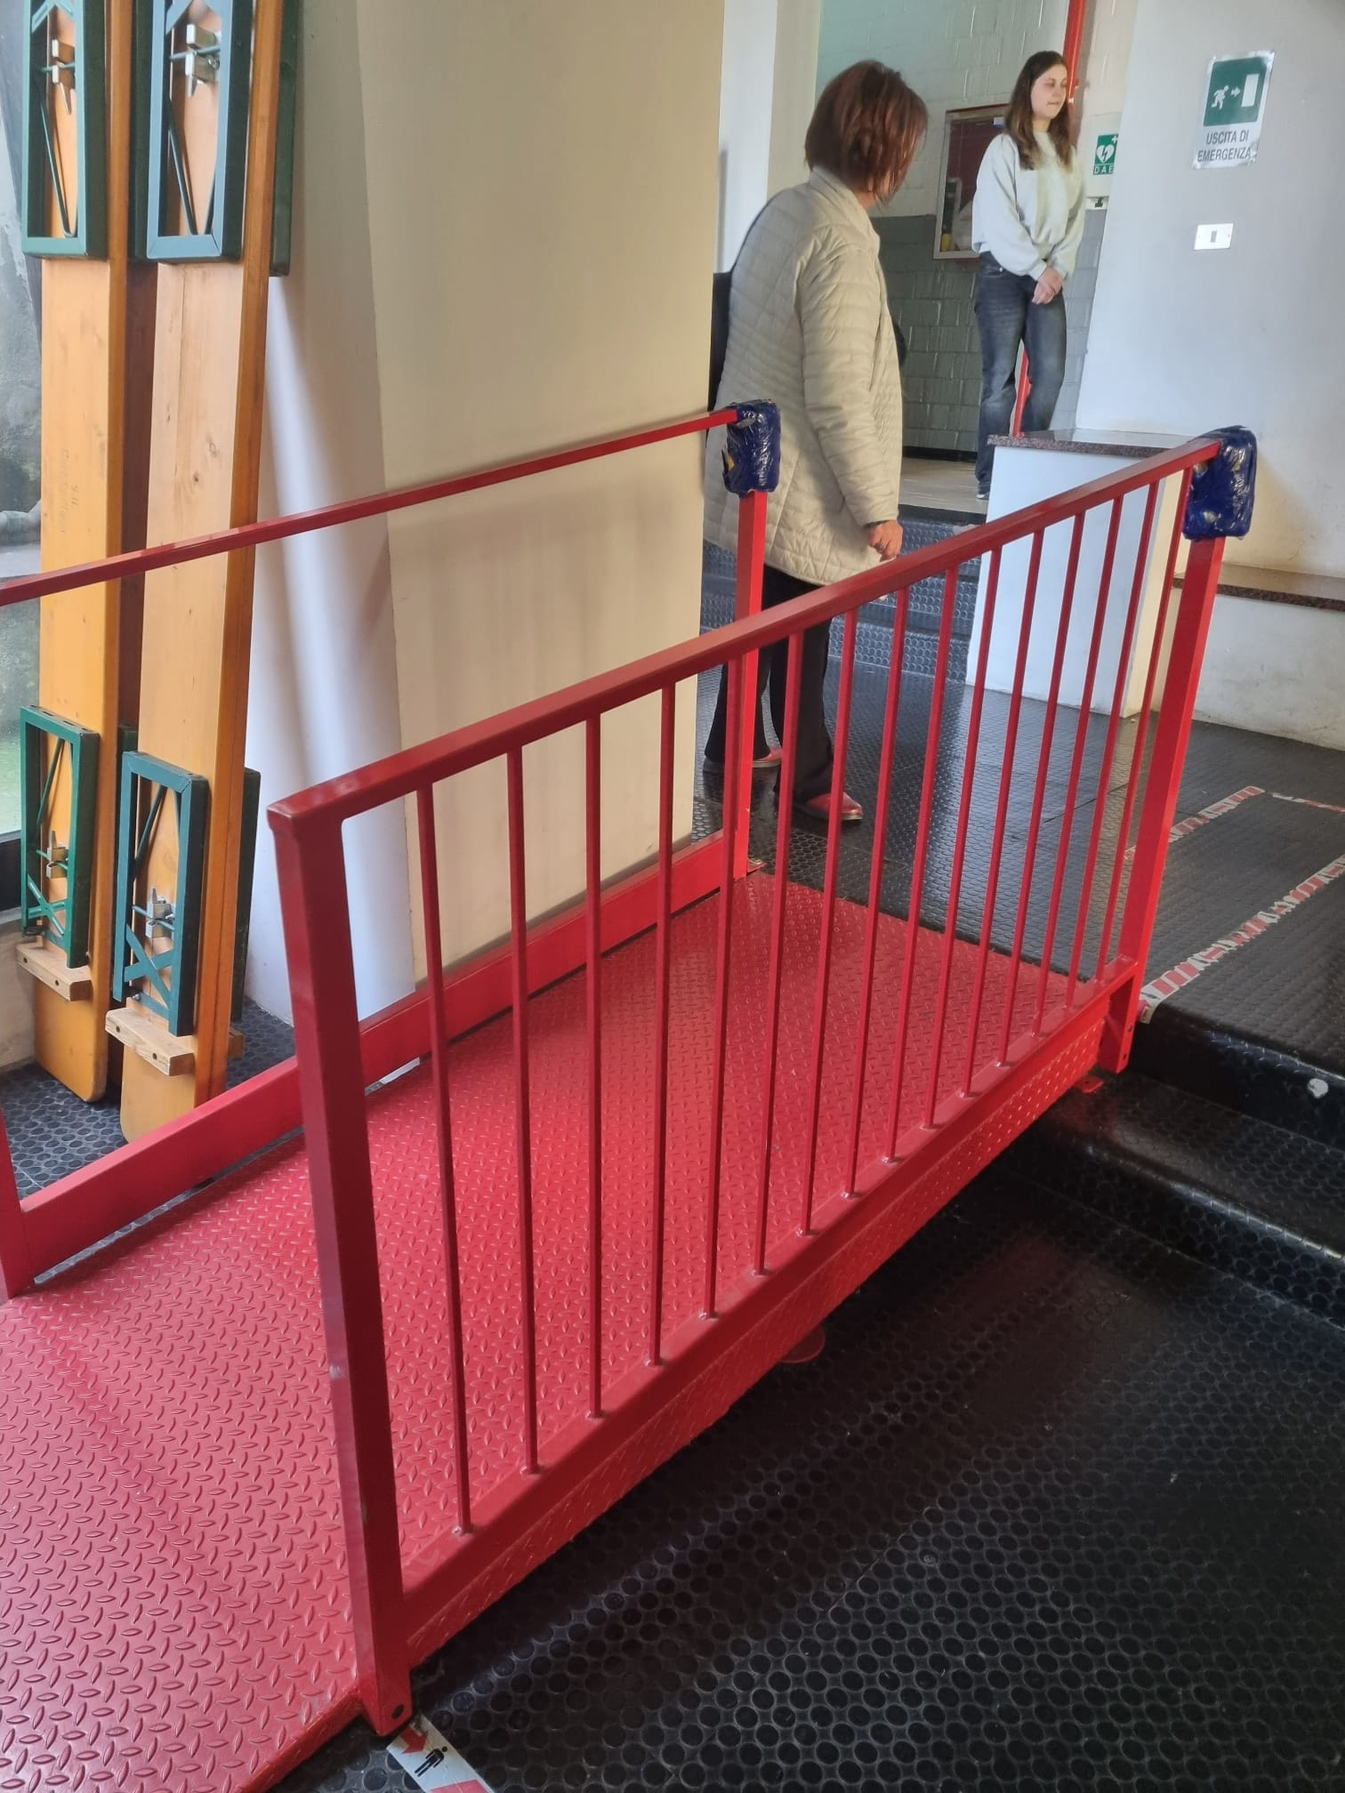
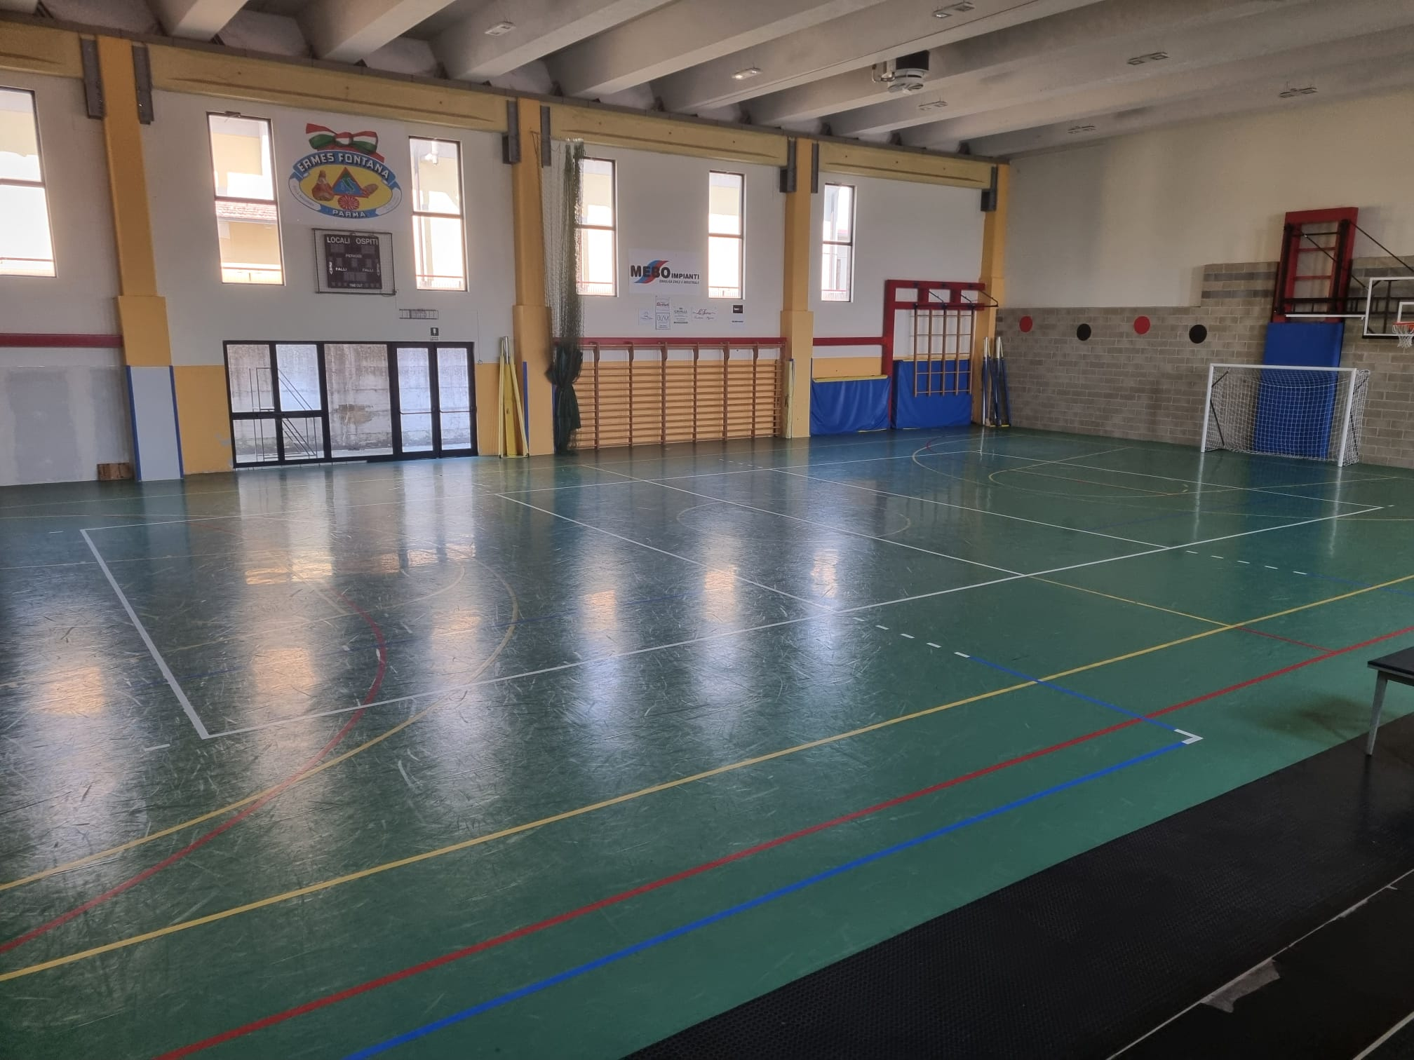
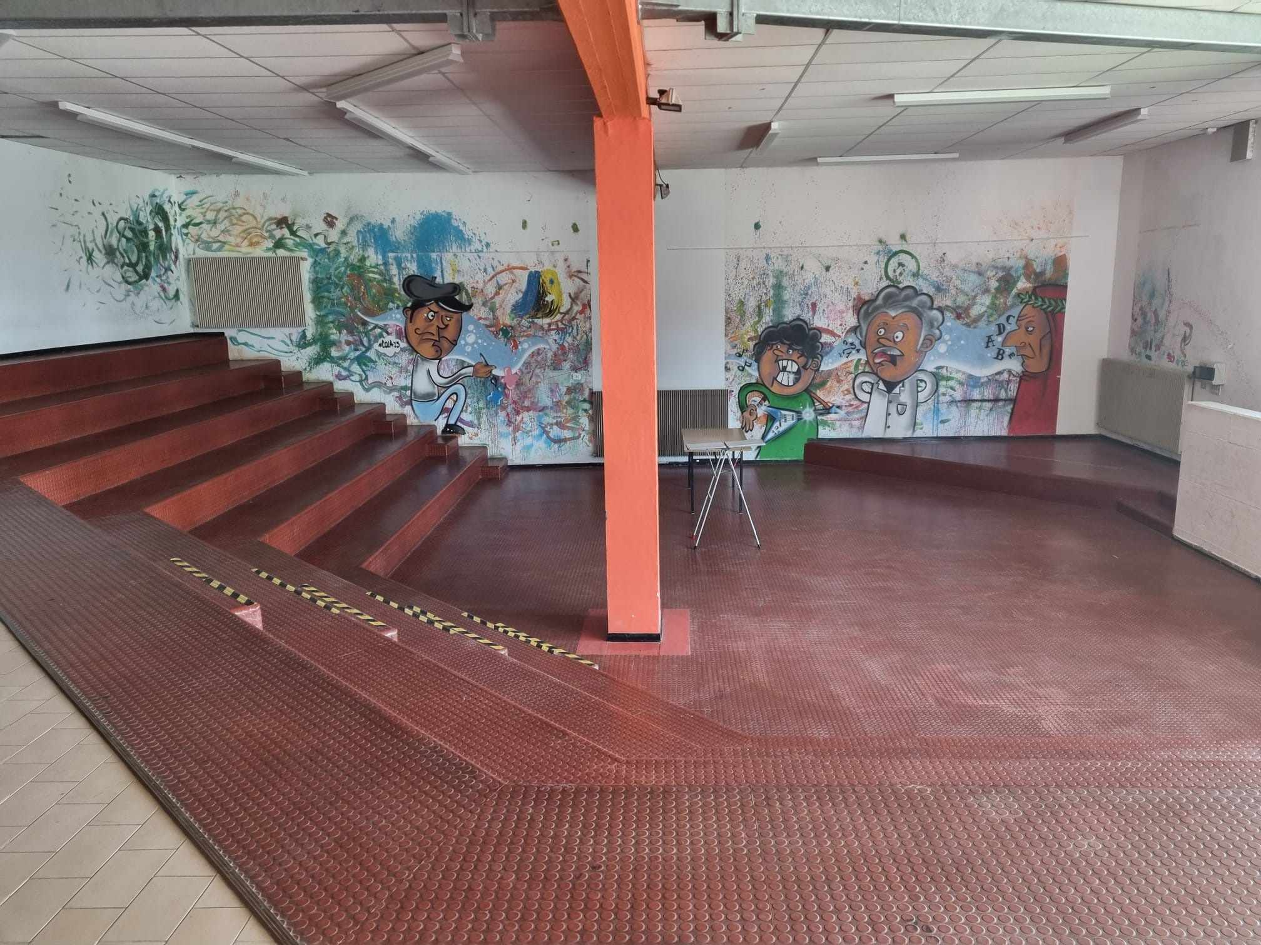
Scuola Secondaria”Ferdinando Maestri”Sala Baganza

Slide 3
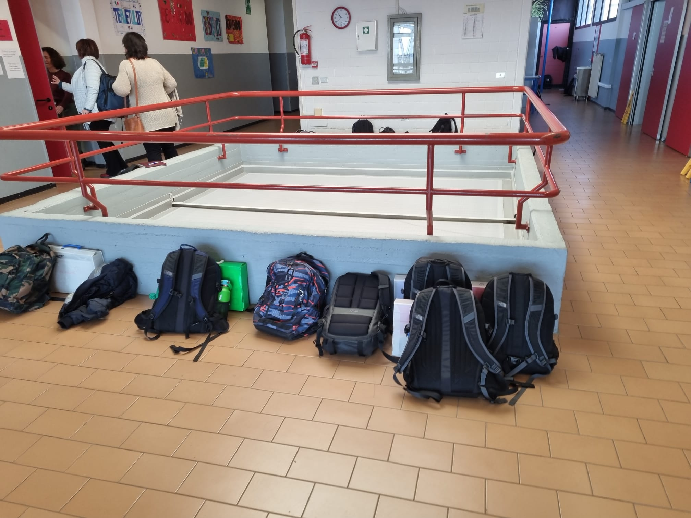
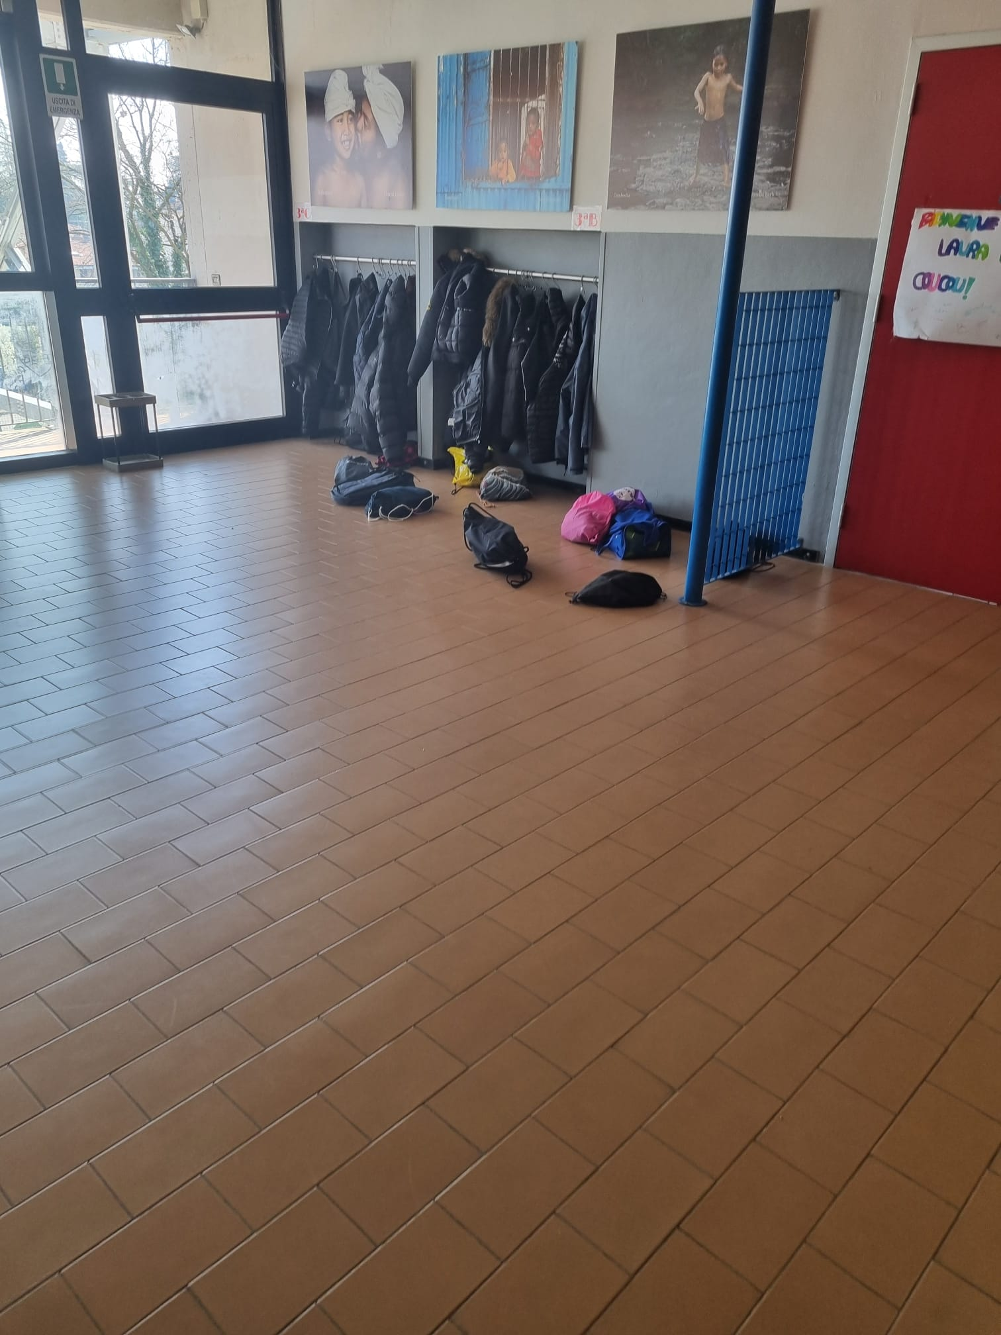
Holul școlii, coridoarele/Cleening lady room

Slide 4
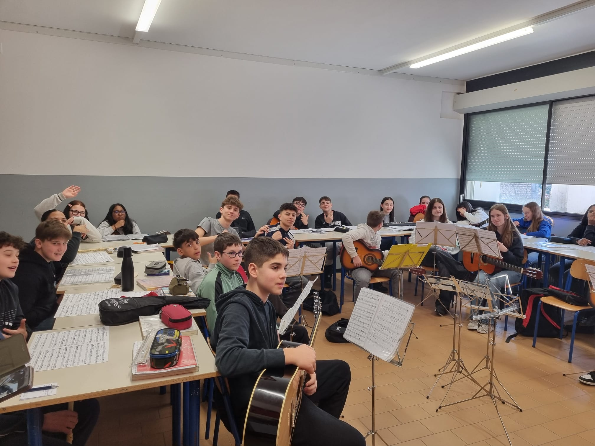
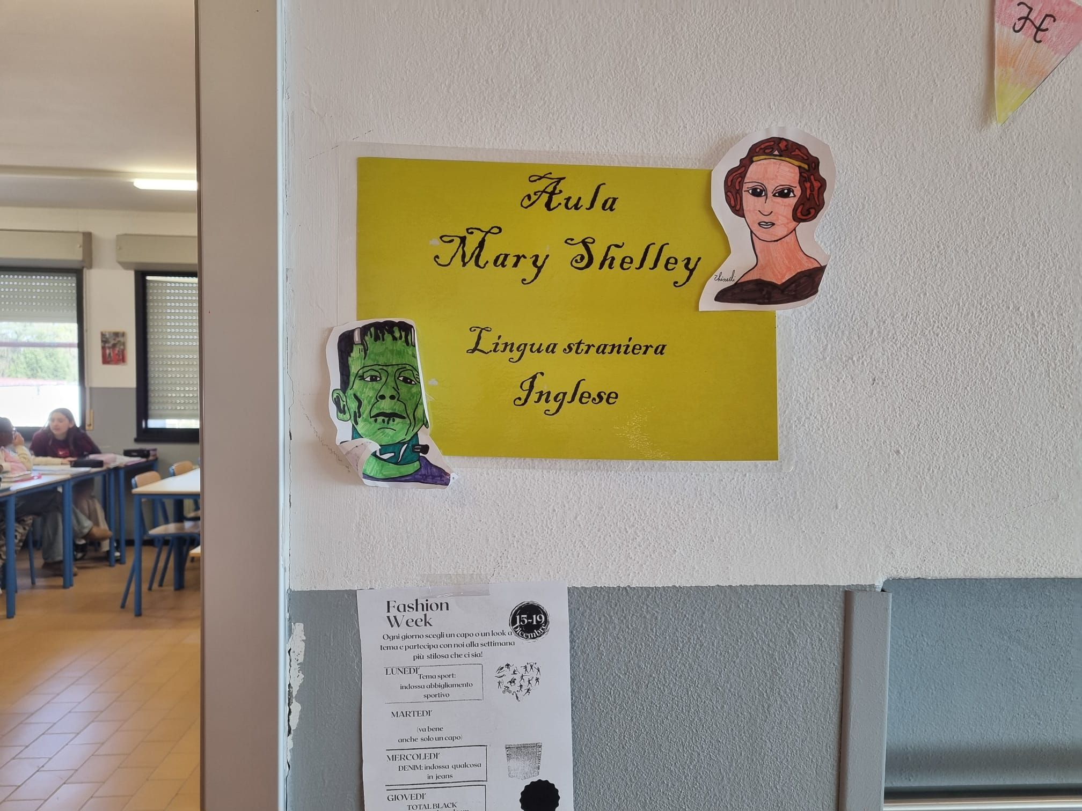
Formația școlii/etichete personalizate ale profesorilor

Slide 5
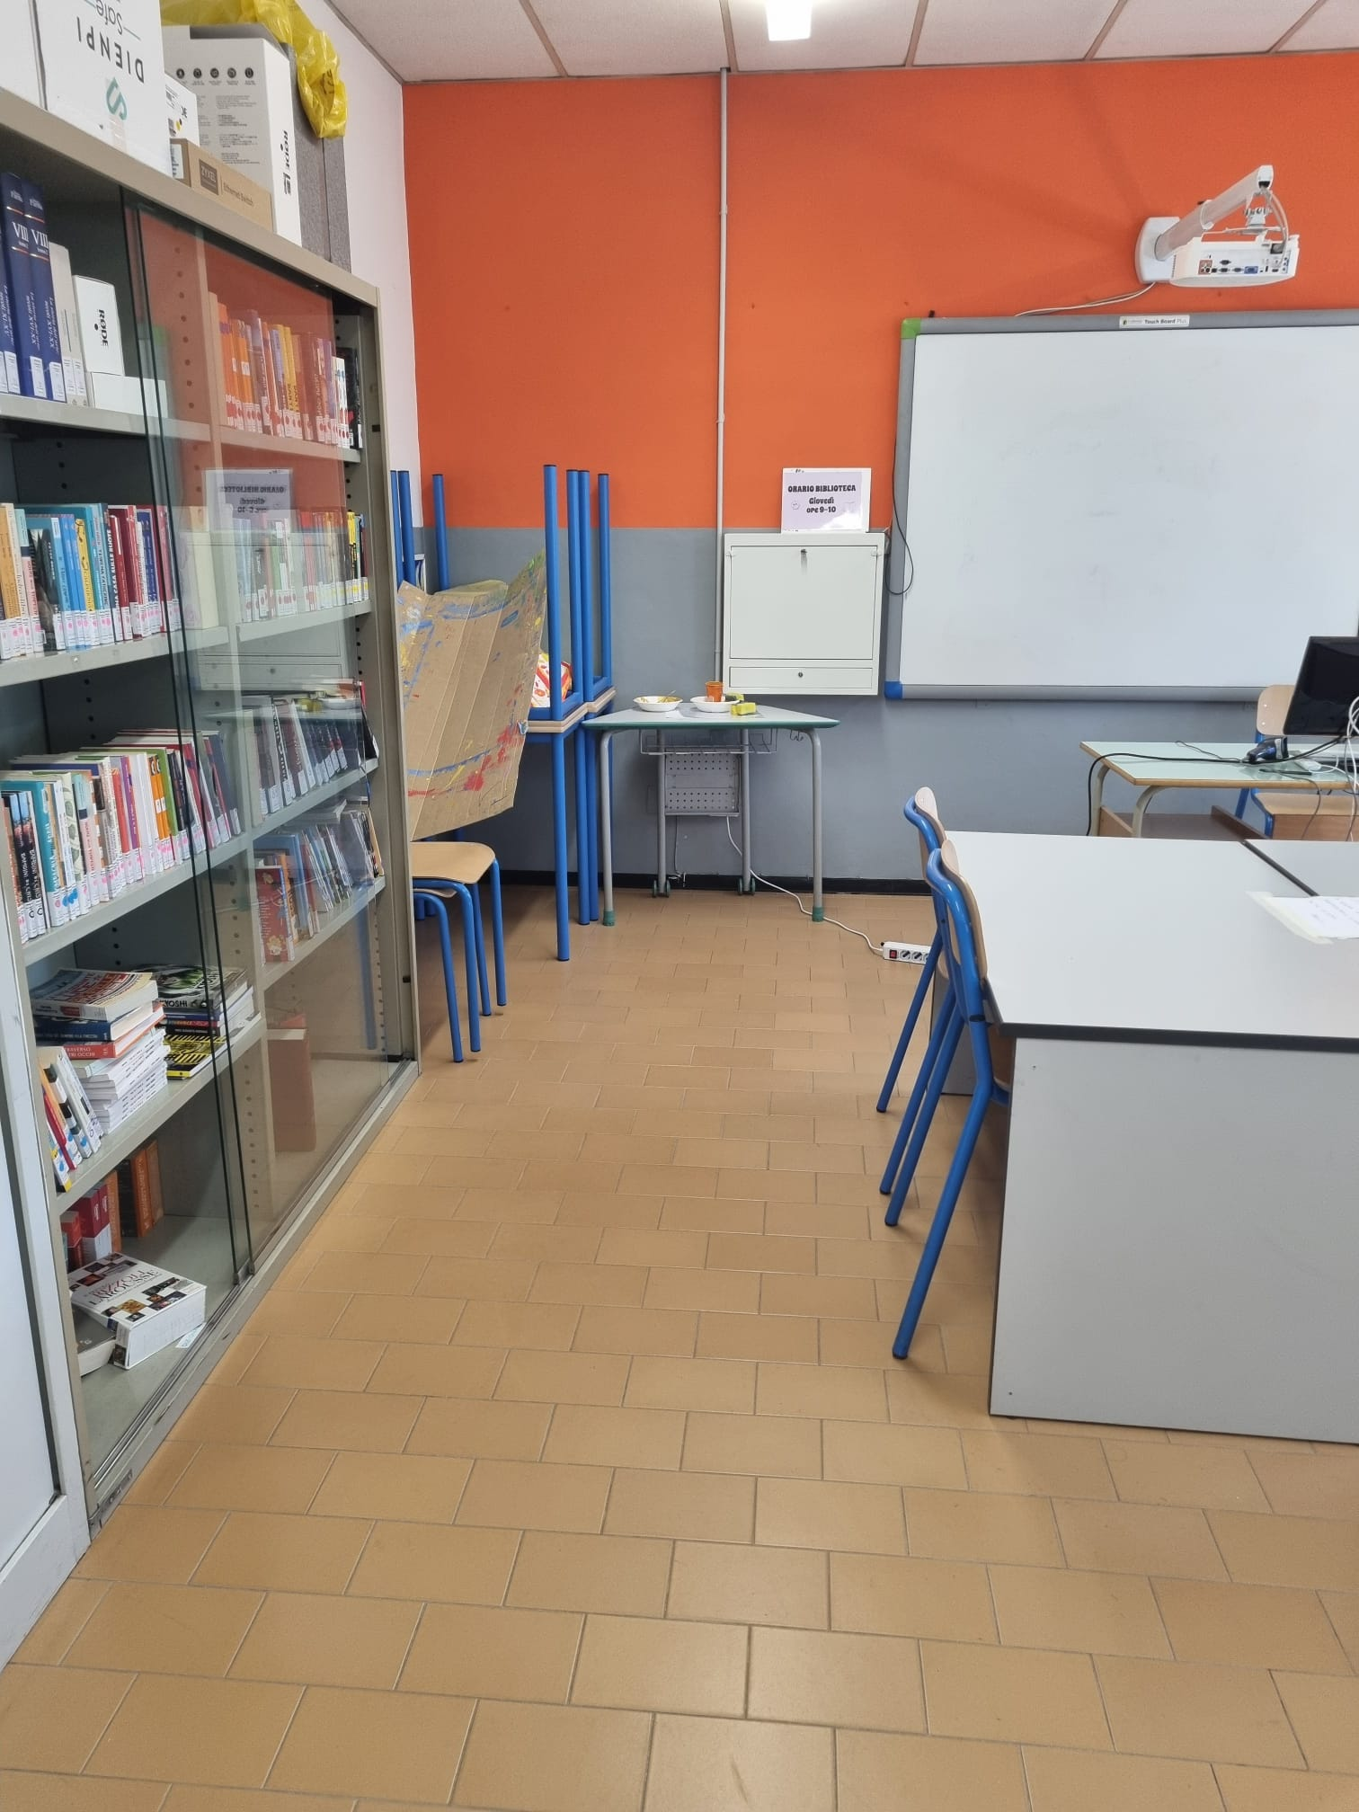
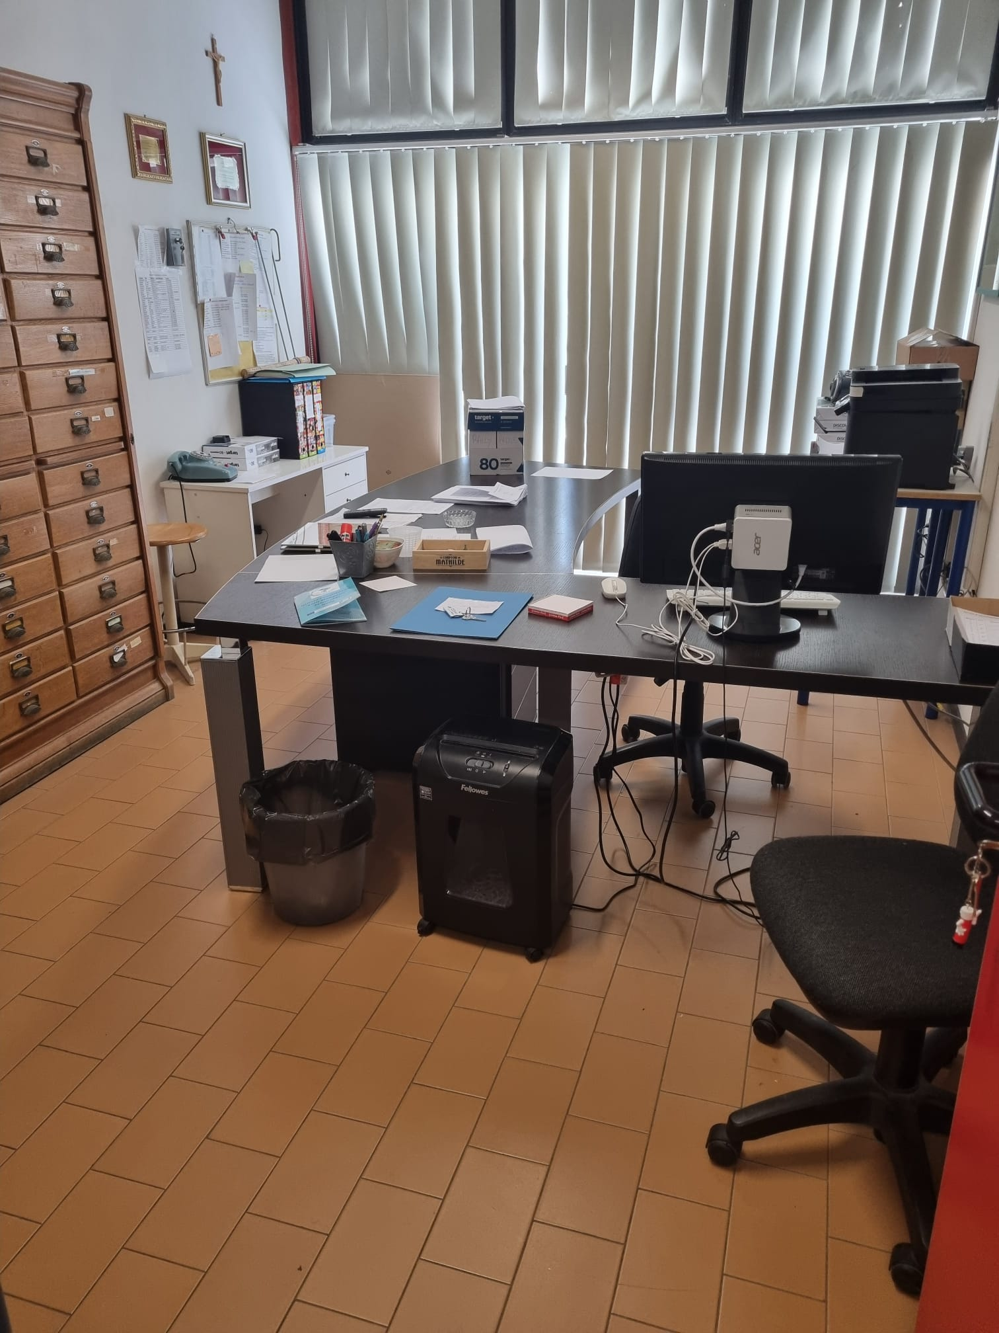
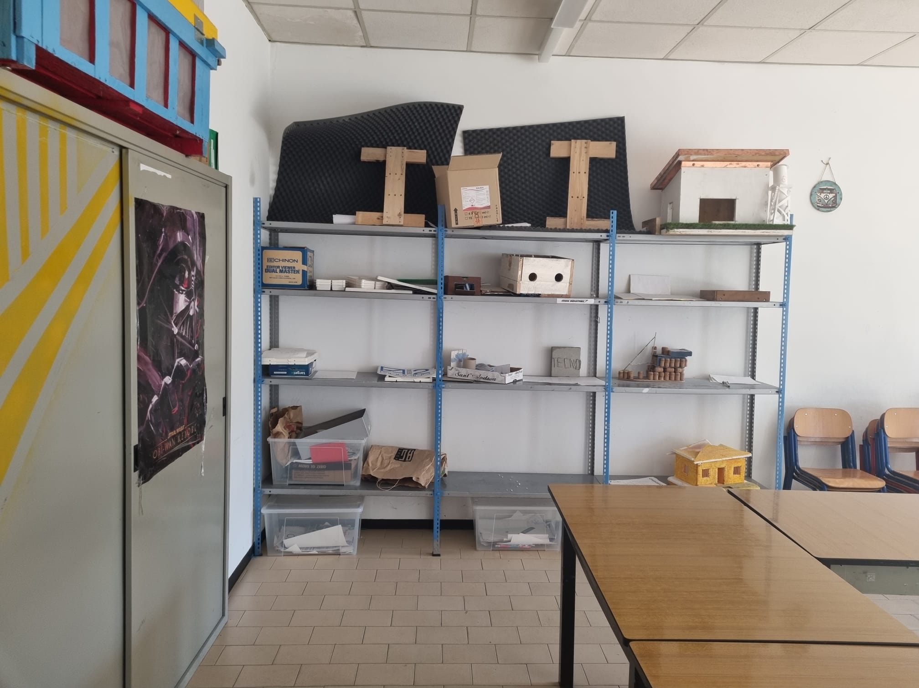
Sălile de clasă/direcțiunea

Slide 6
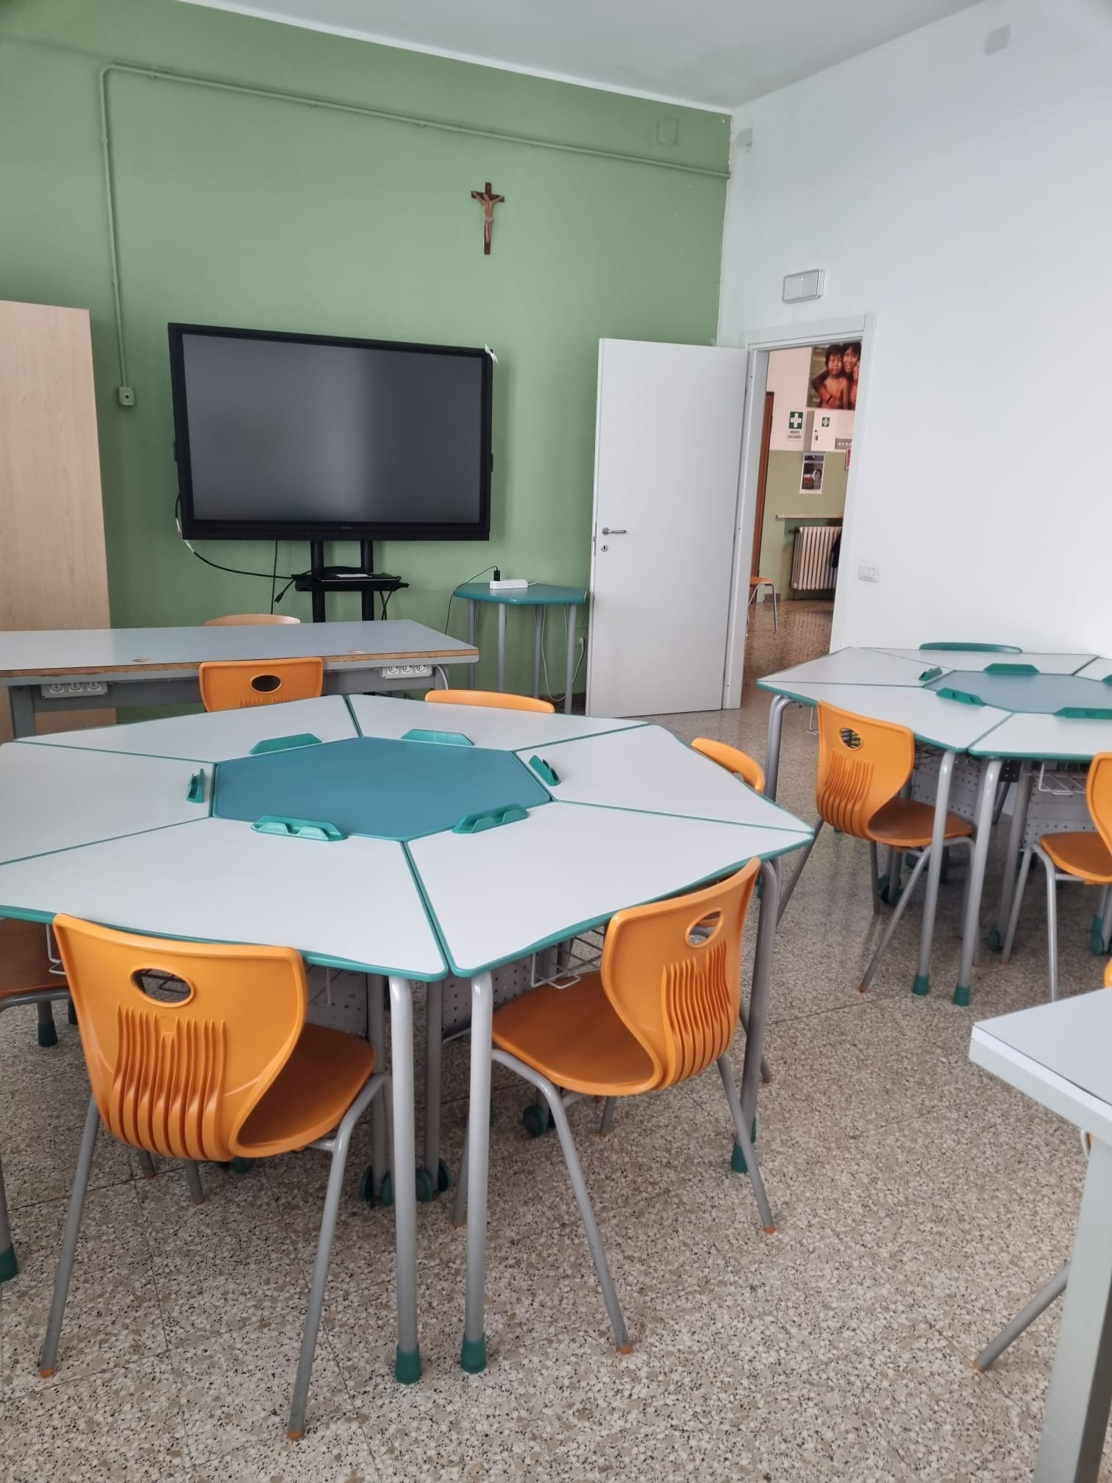
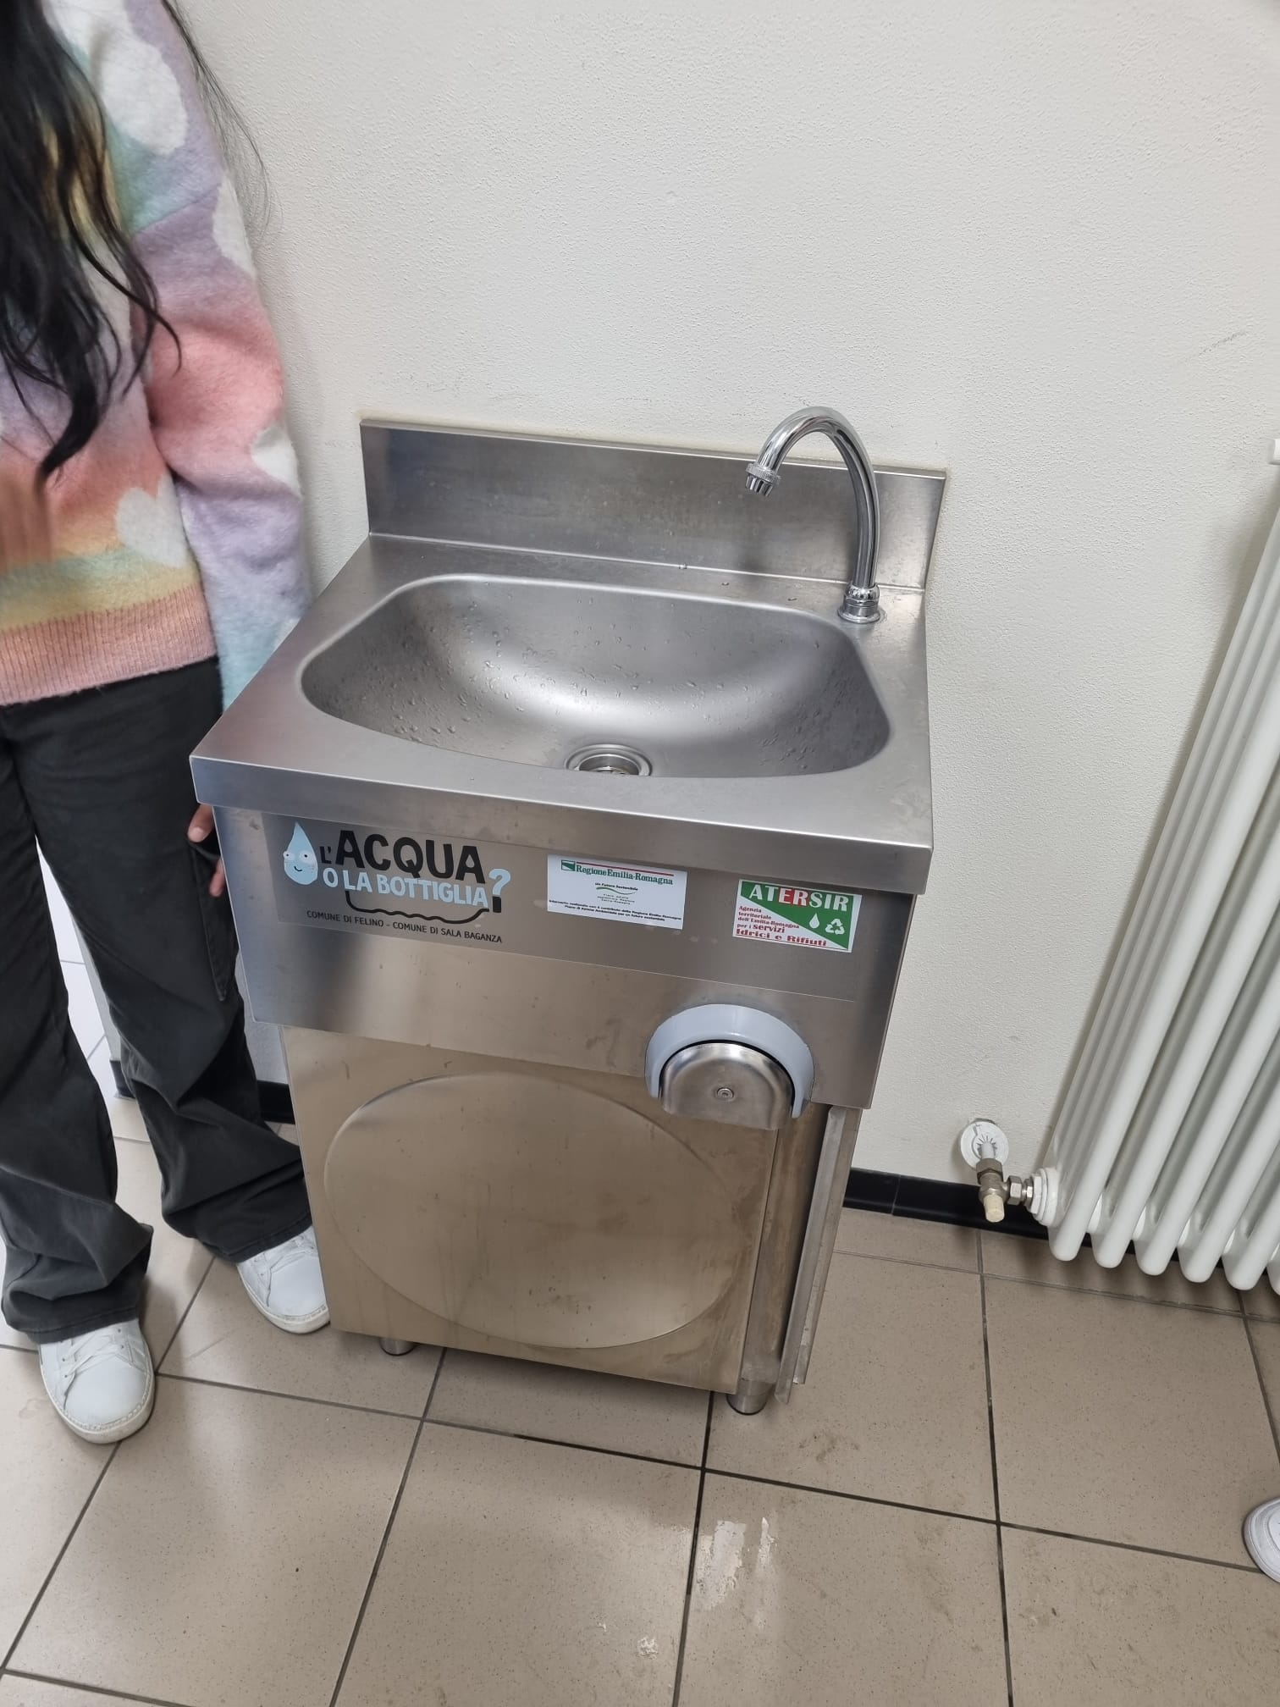
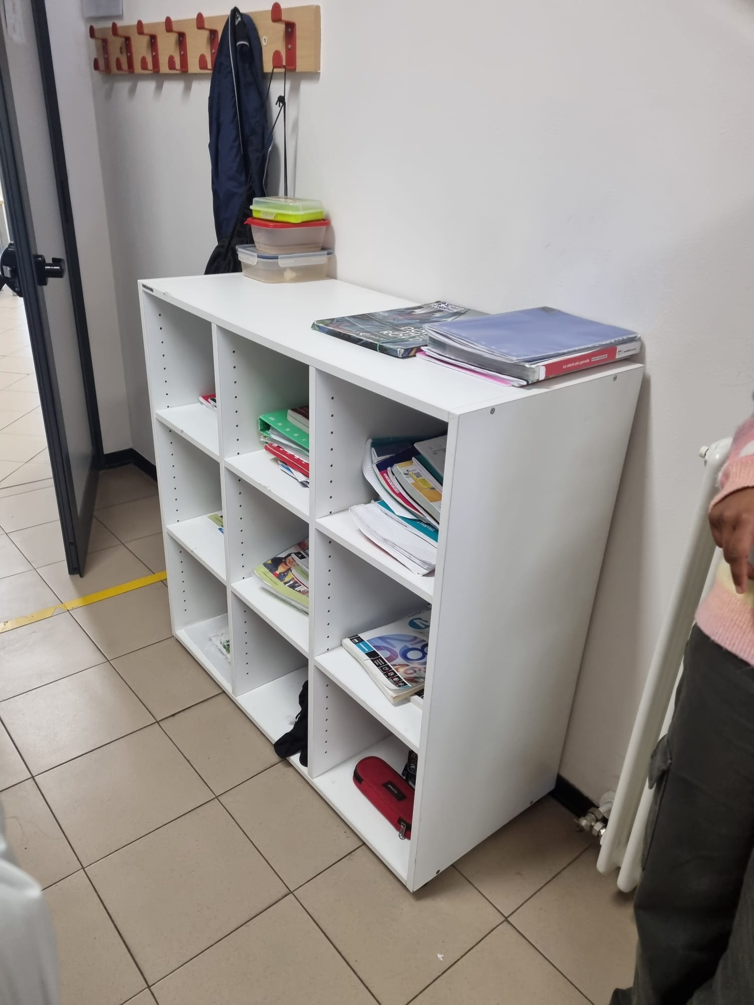
Scuola Secondaria “Stanislao Solari” Felino:spațiu-consilierea părinților/dozator de apă filtrată/obiecte pierdute

Slide 7
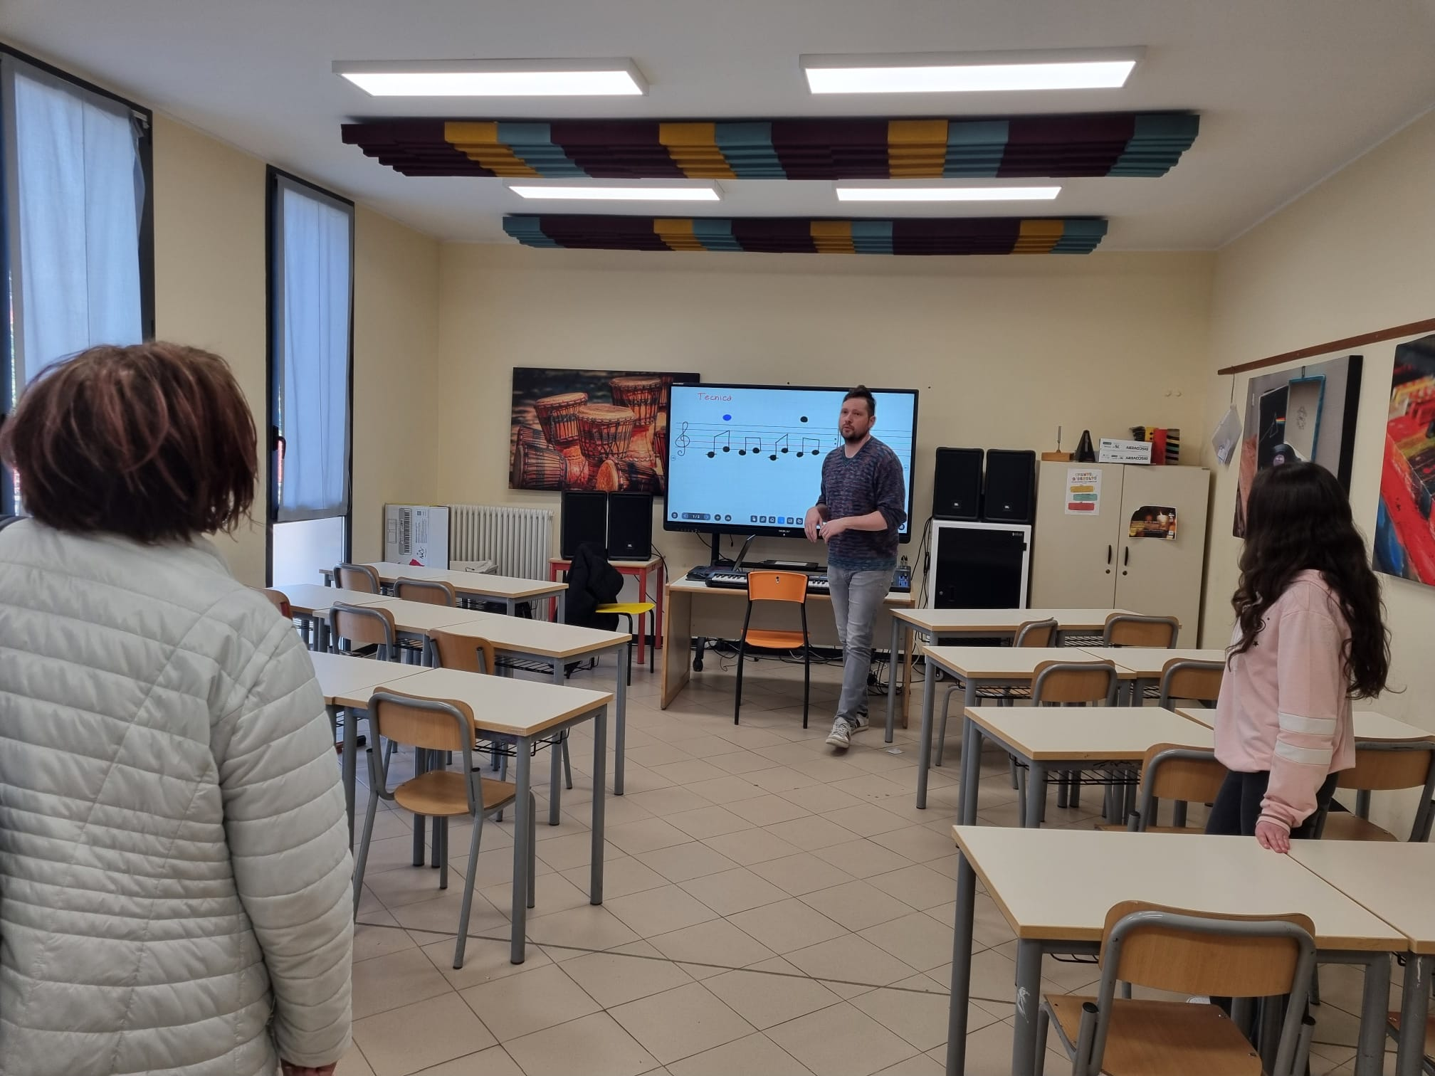
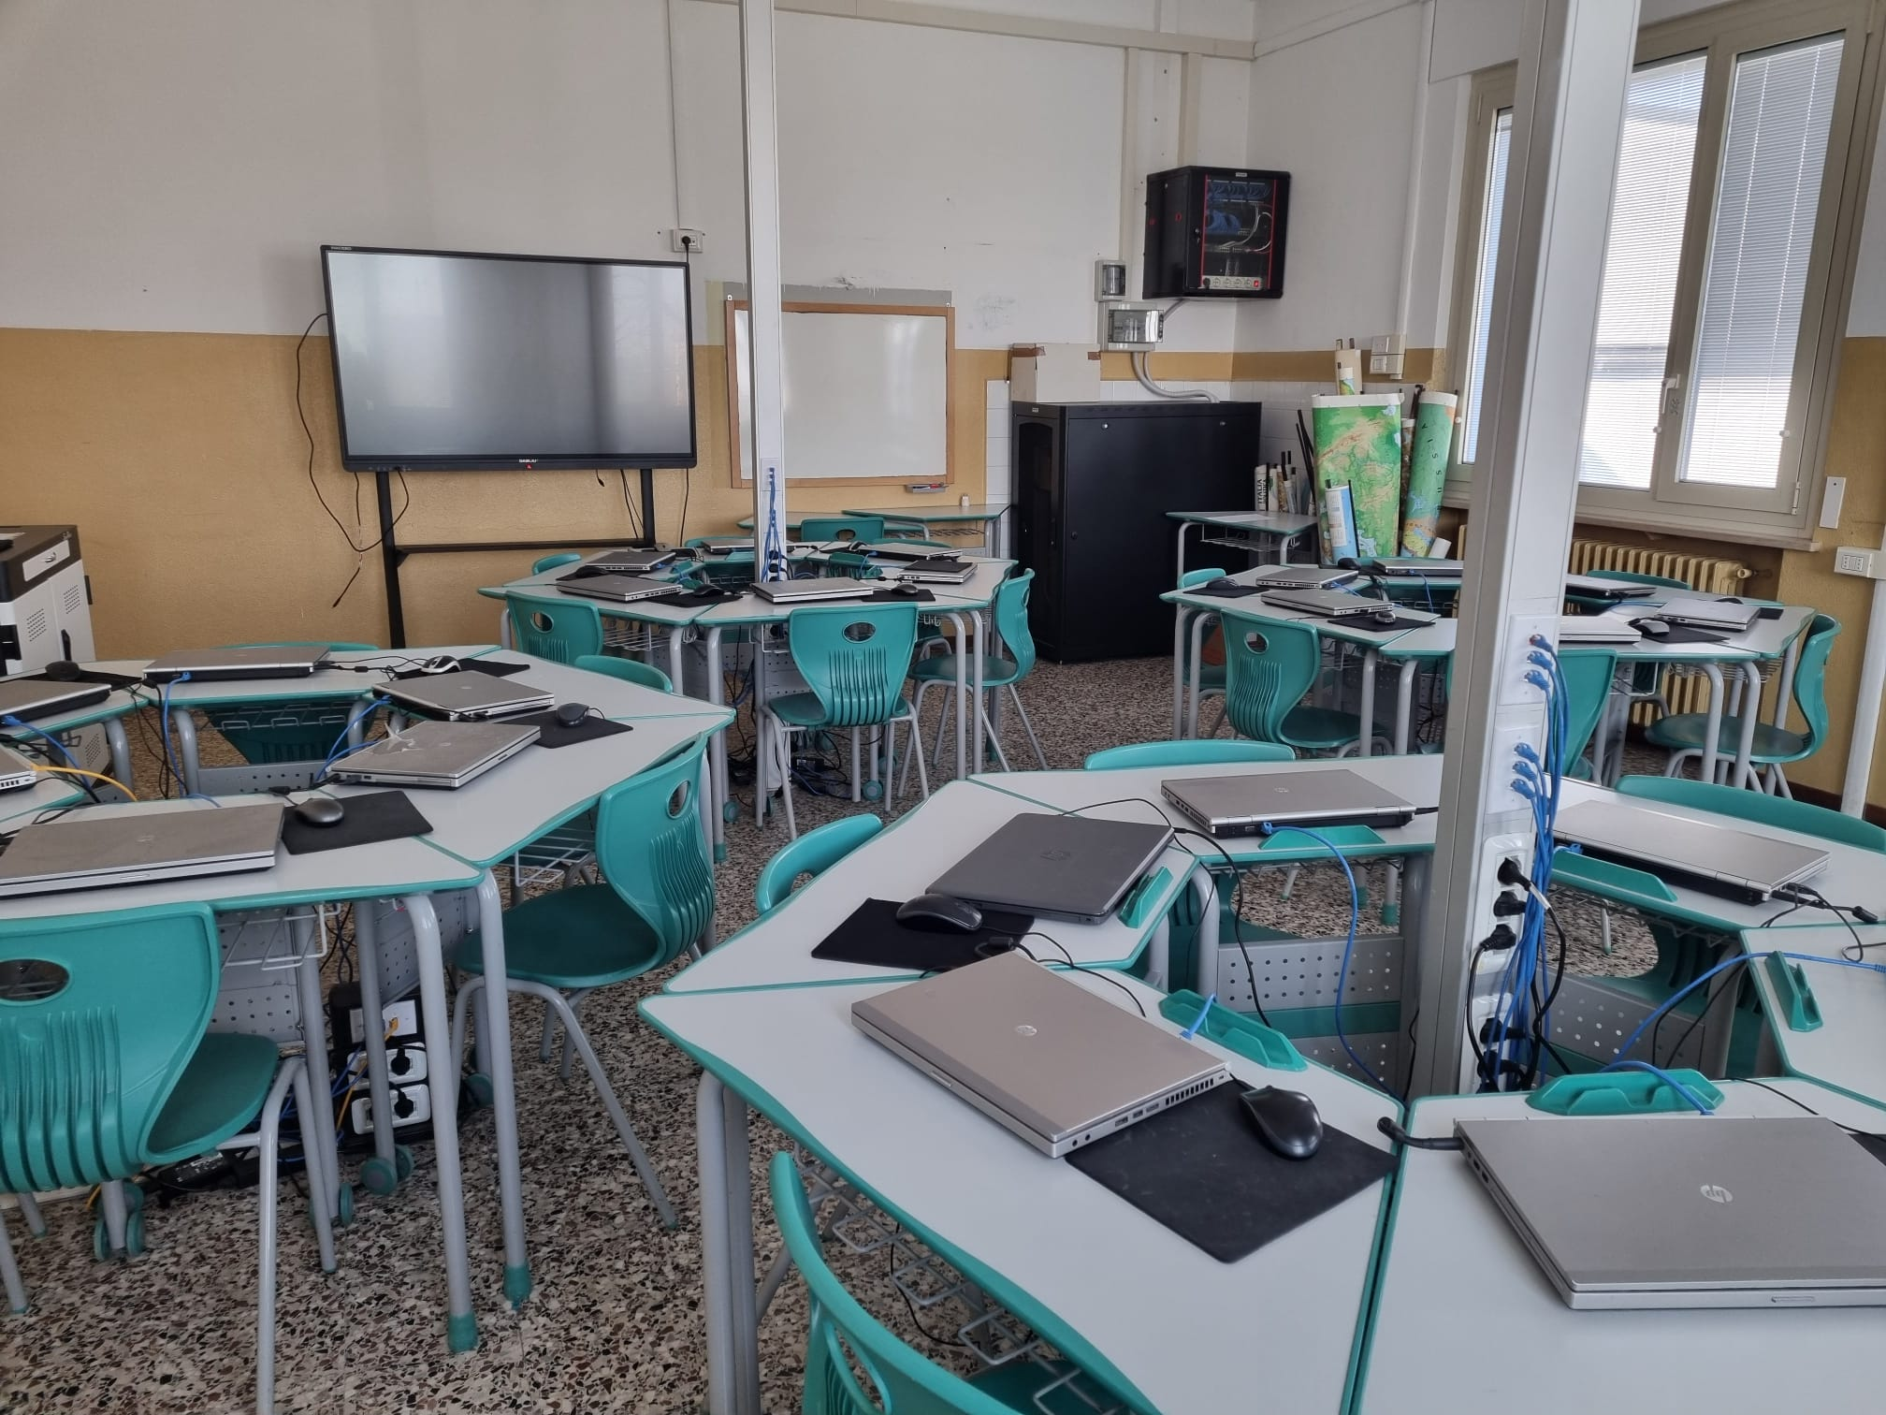
Cabinetul de informatică/sala de muzică

Slide 8
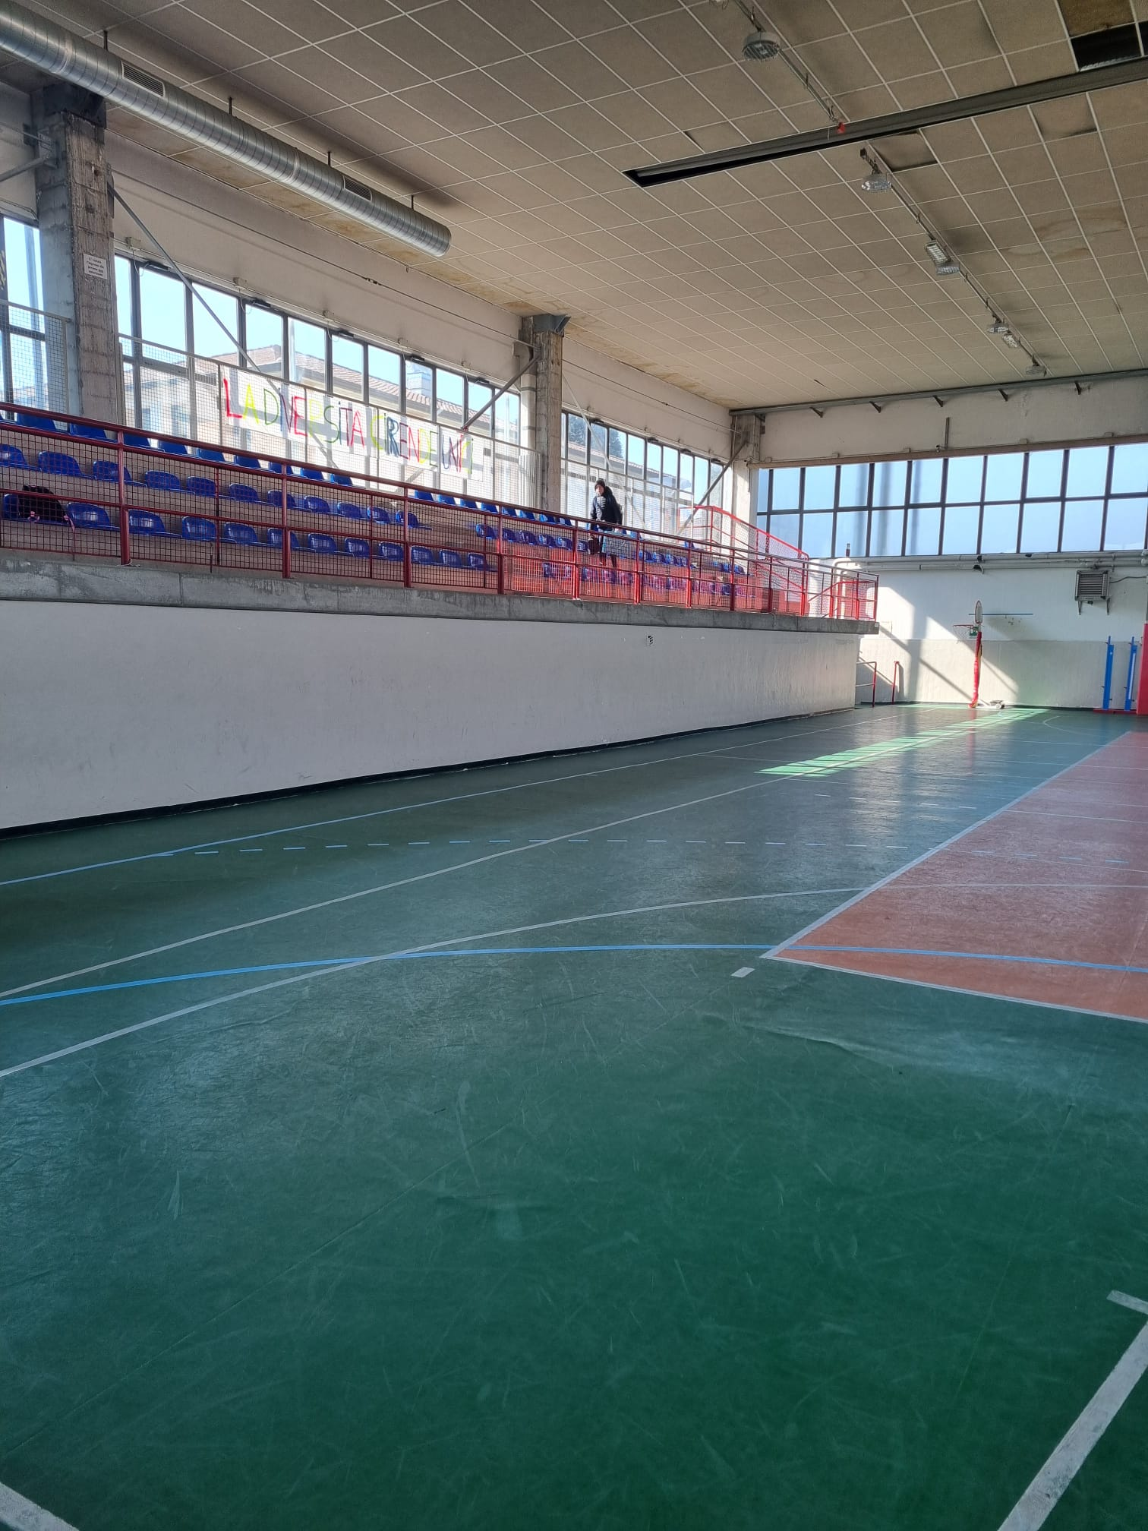
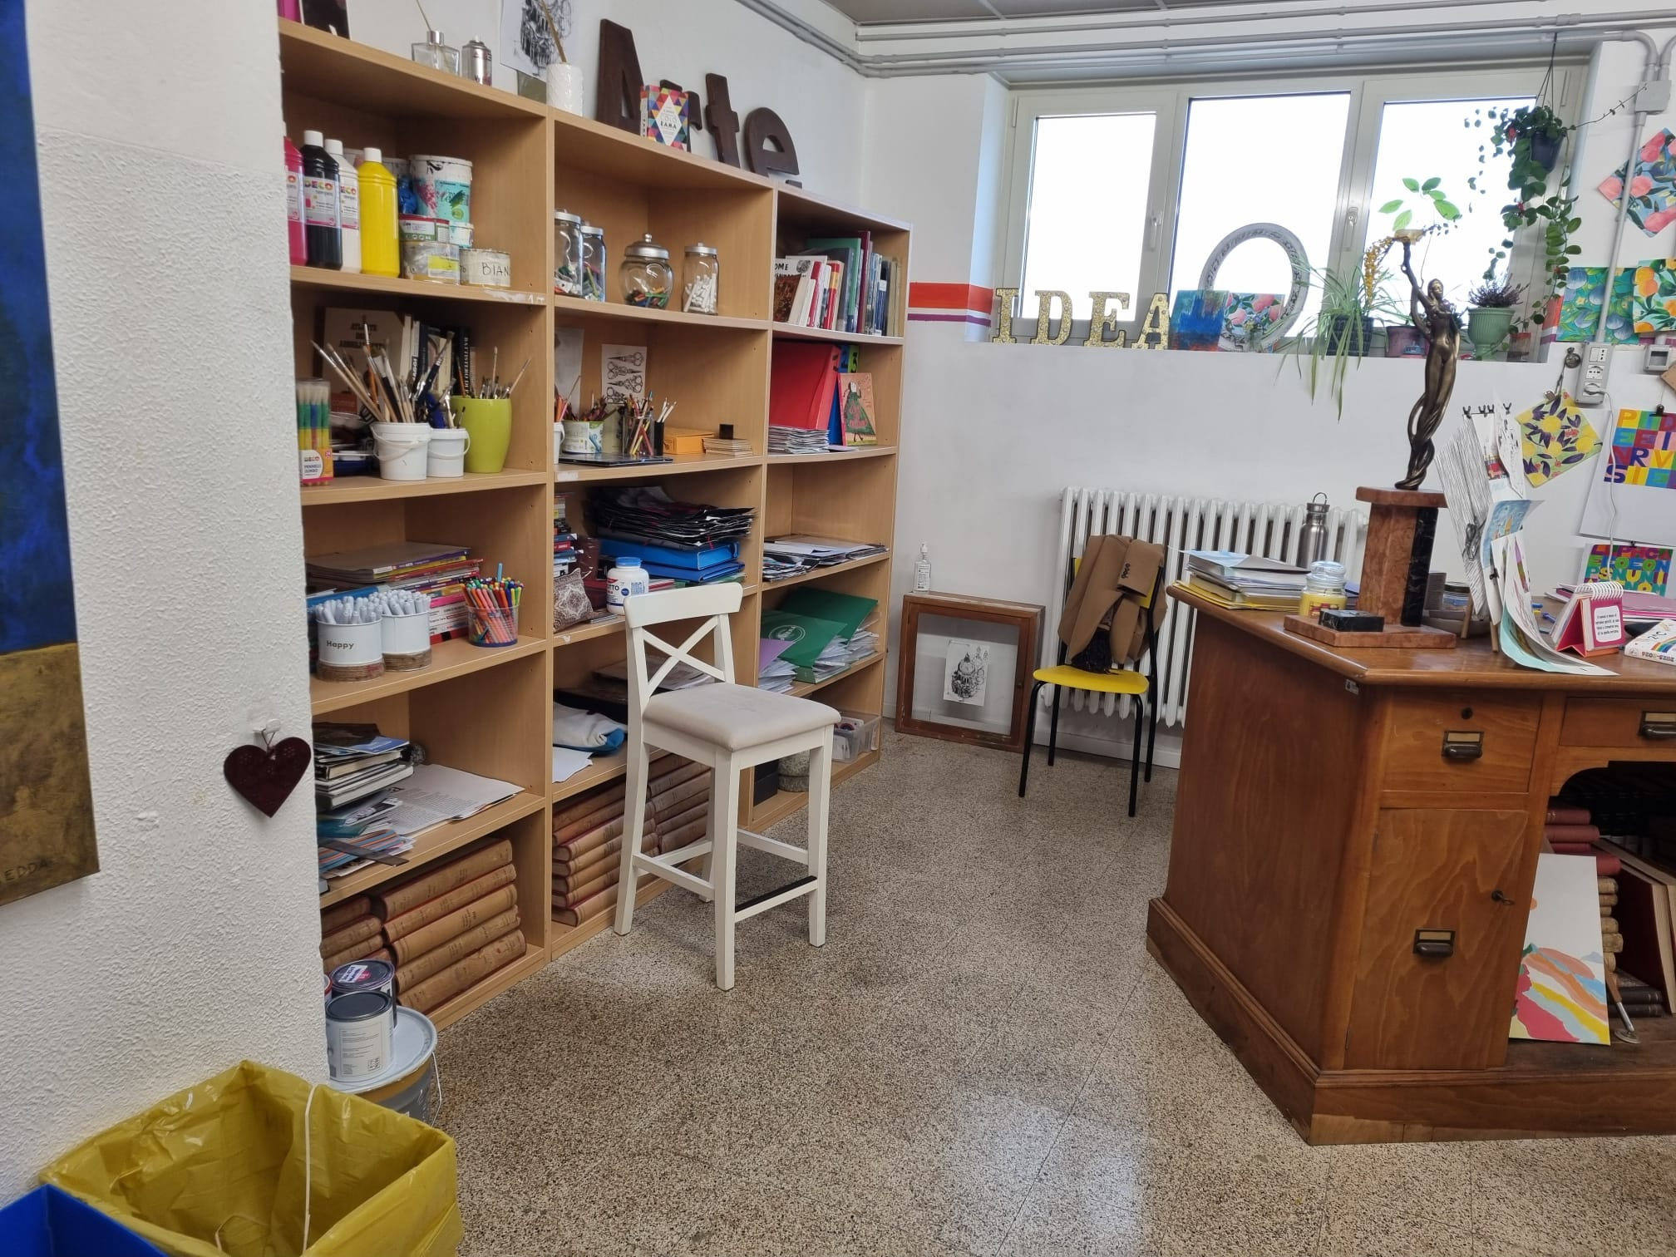
Atelierul de creații artistice/sala de sport

Slide 9
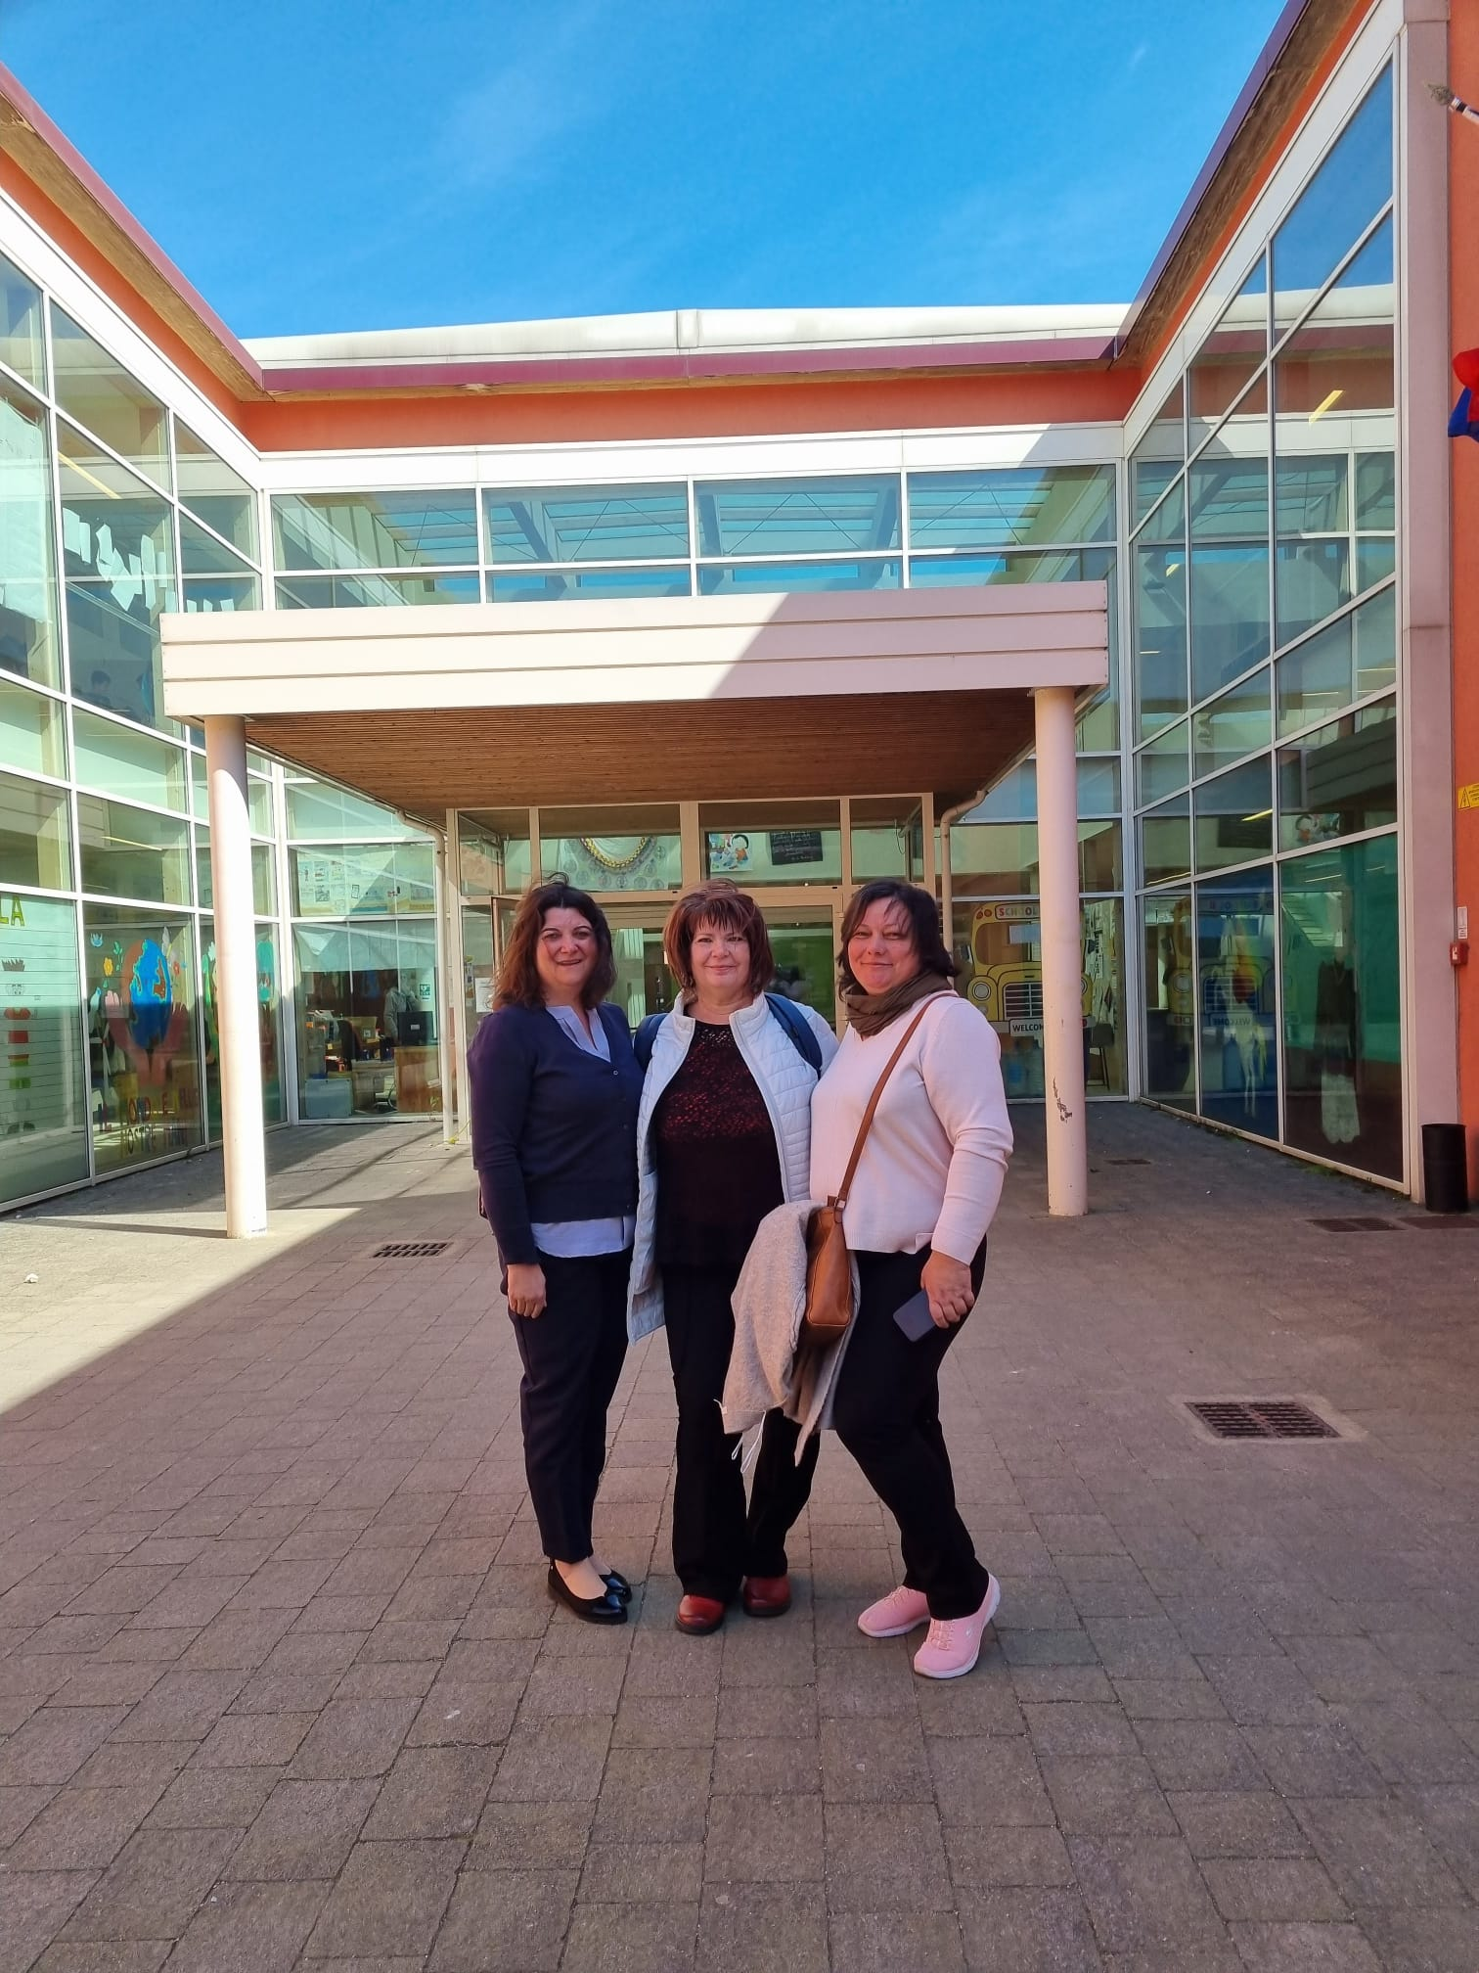
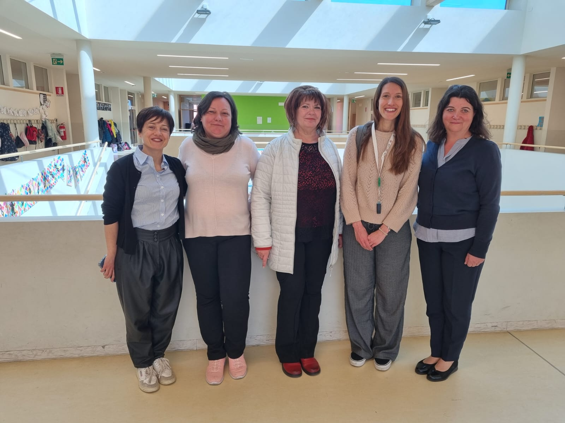
Scuola Primaria “Rita Levi-Montalcini”Felino/Scuola Rosso

Slide 10
Proiectul: My English School
Vorbitori nativi de limba engleză predau limba engleză în clasele 3-4-5
Profesorii sunt angajați și plătiți de asociații
15 elevi formează un grup
Elevii participă frecvent la spectacole de teatru în limba engleză

Slide 11
Proiectul Novamat
Se desfășoară în parteneriat cu Barcelona University
Vizează aria curriculară: Matematica și explorarea mediului
Folosește metodele interactive
Elevii prelucrează și realizează proiecte legate de inovații

Slide 12
Proiectul: Electory forty
Se desfășoară în parteneriat cu Perugia University
Obiectivele proiectului: dezvoltarea competențelor scris-cititului, îmbogățirea vocabularului elevilor
Elevii și profesorii citesc zilnic minim: 10-15 minute, cu voce tare
Elevii și profesorii citesc zilnic împreună cu elevii, cu voce tare, texte în limba maternă, în cadrul unor activități de lectură în biblioteca școlii

Slide 13
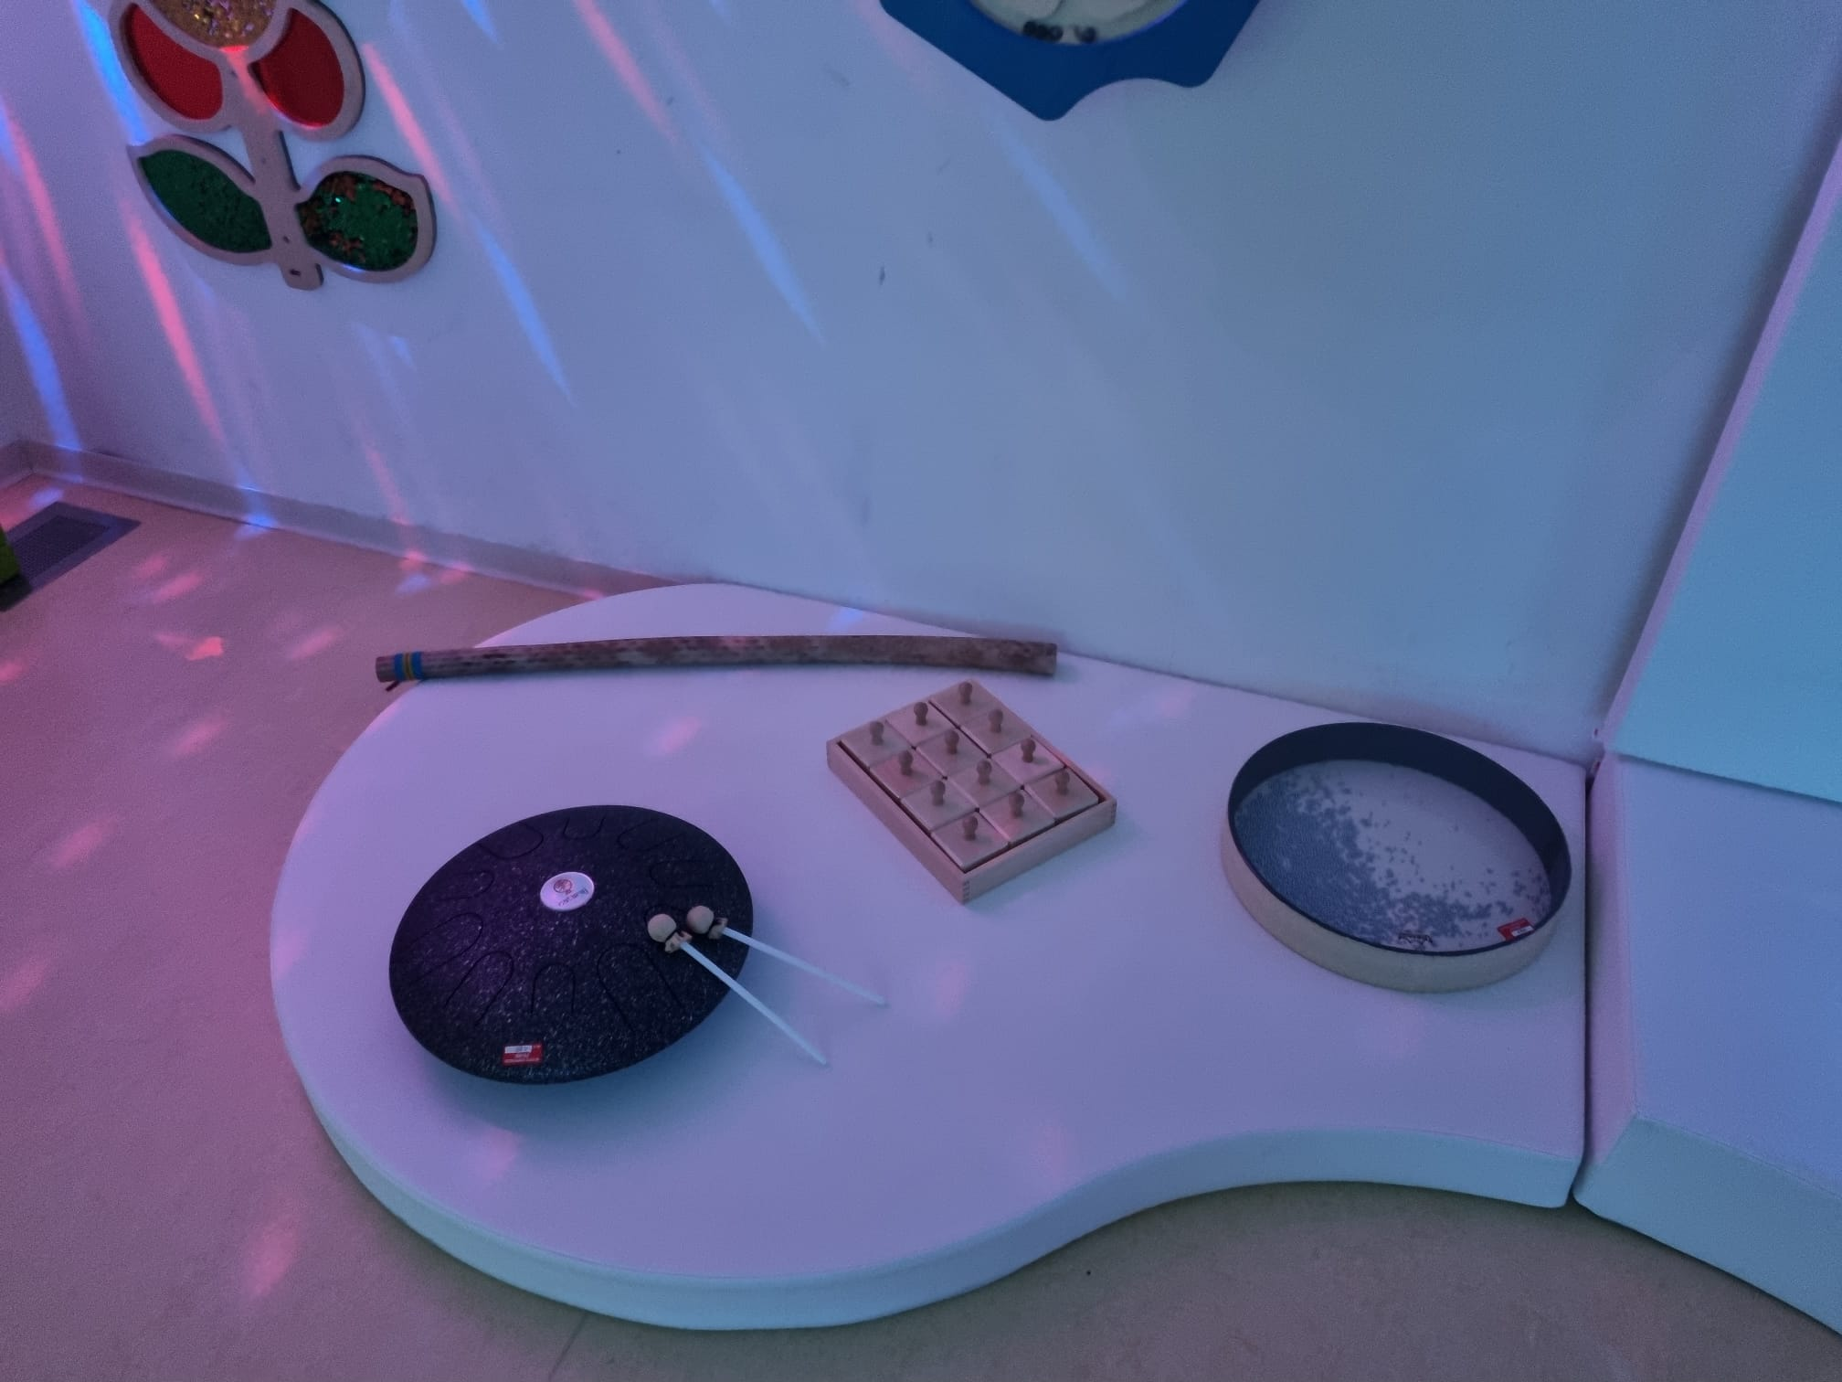
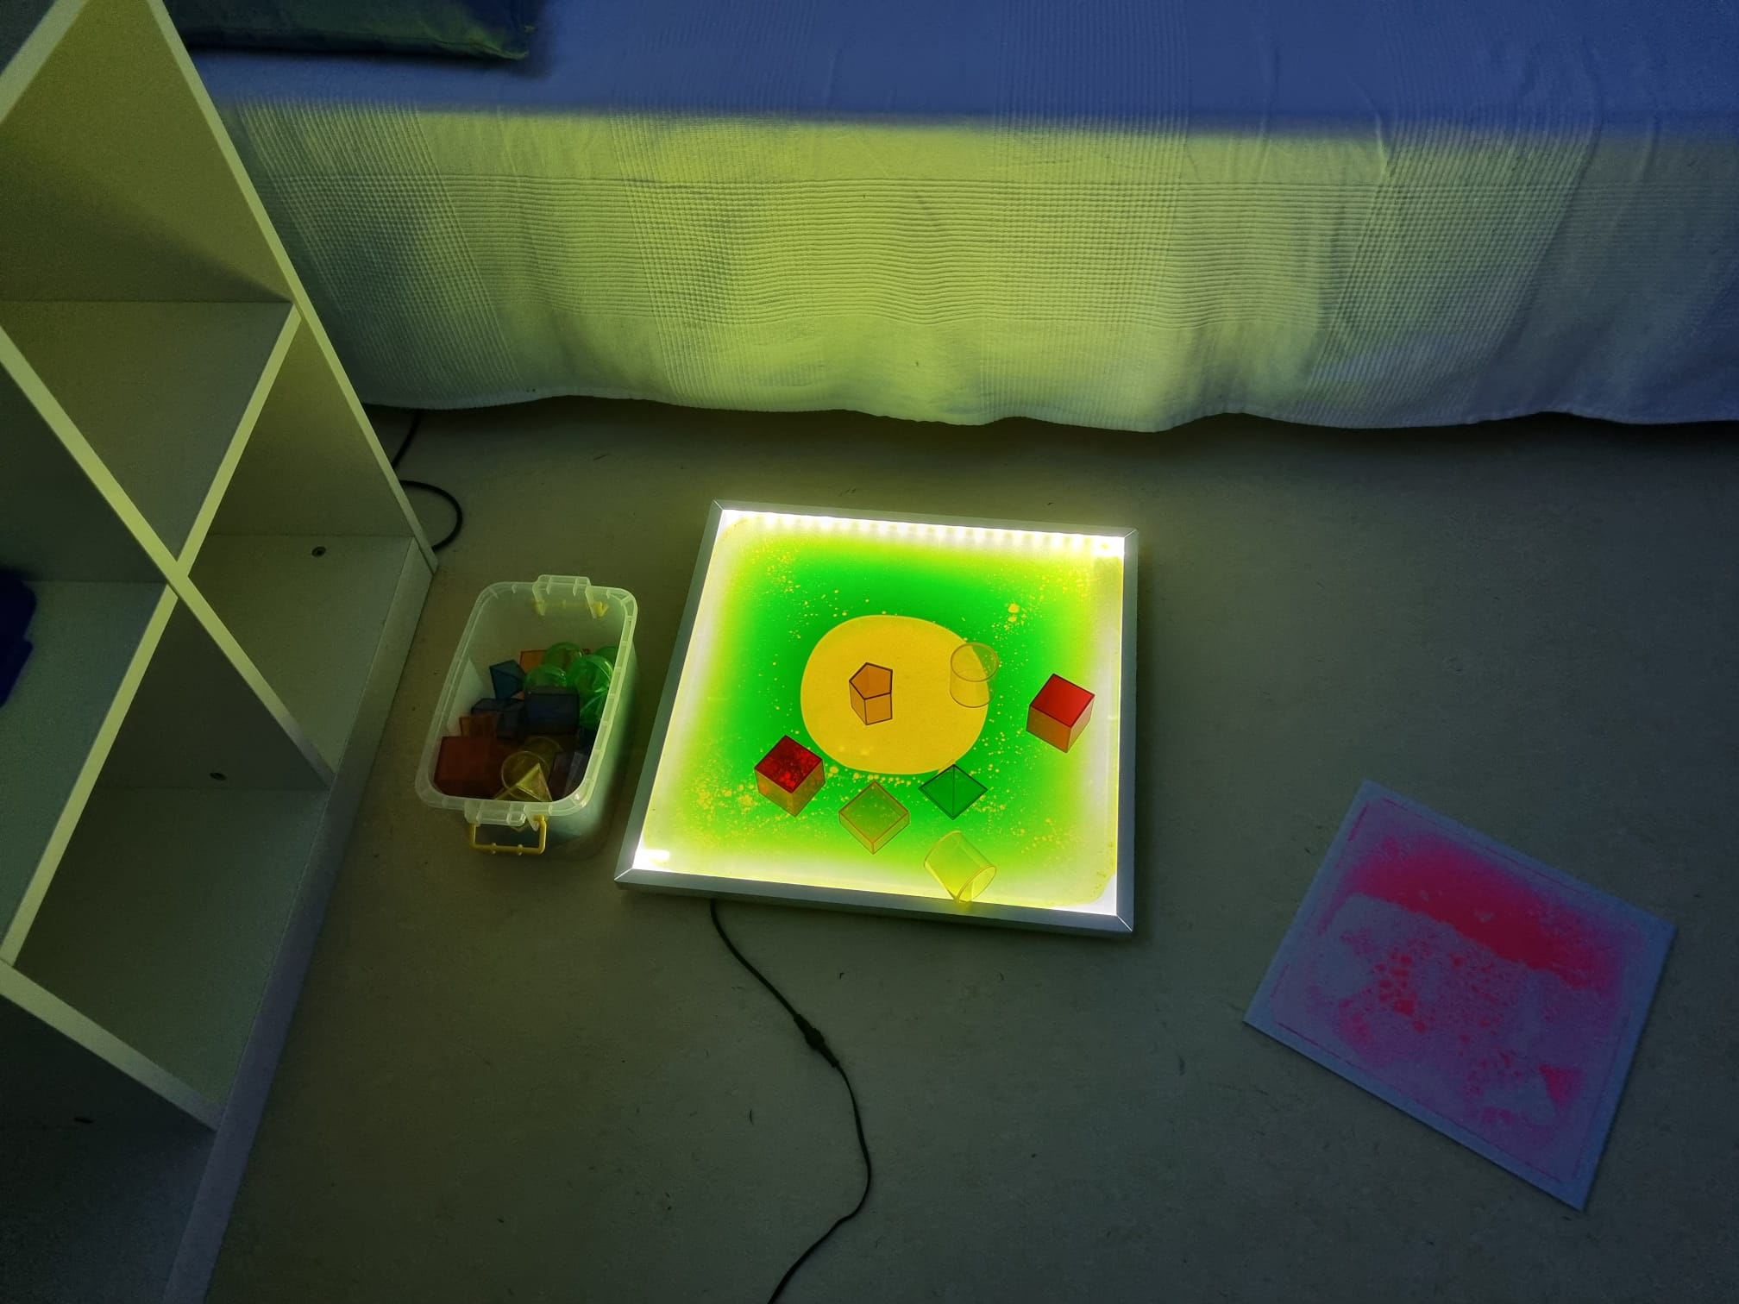
Snoezelen room/relaxare și dezvoltarea simțurilor

Slide 14
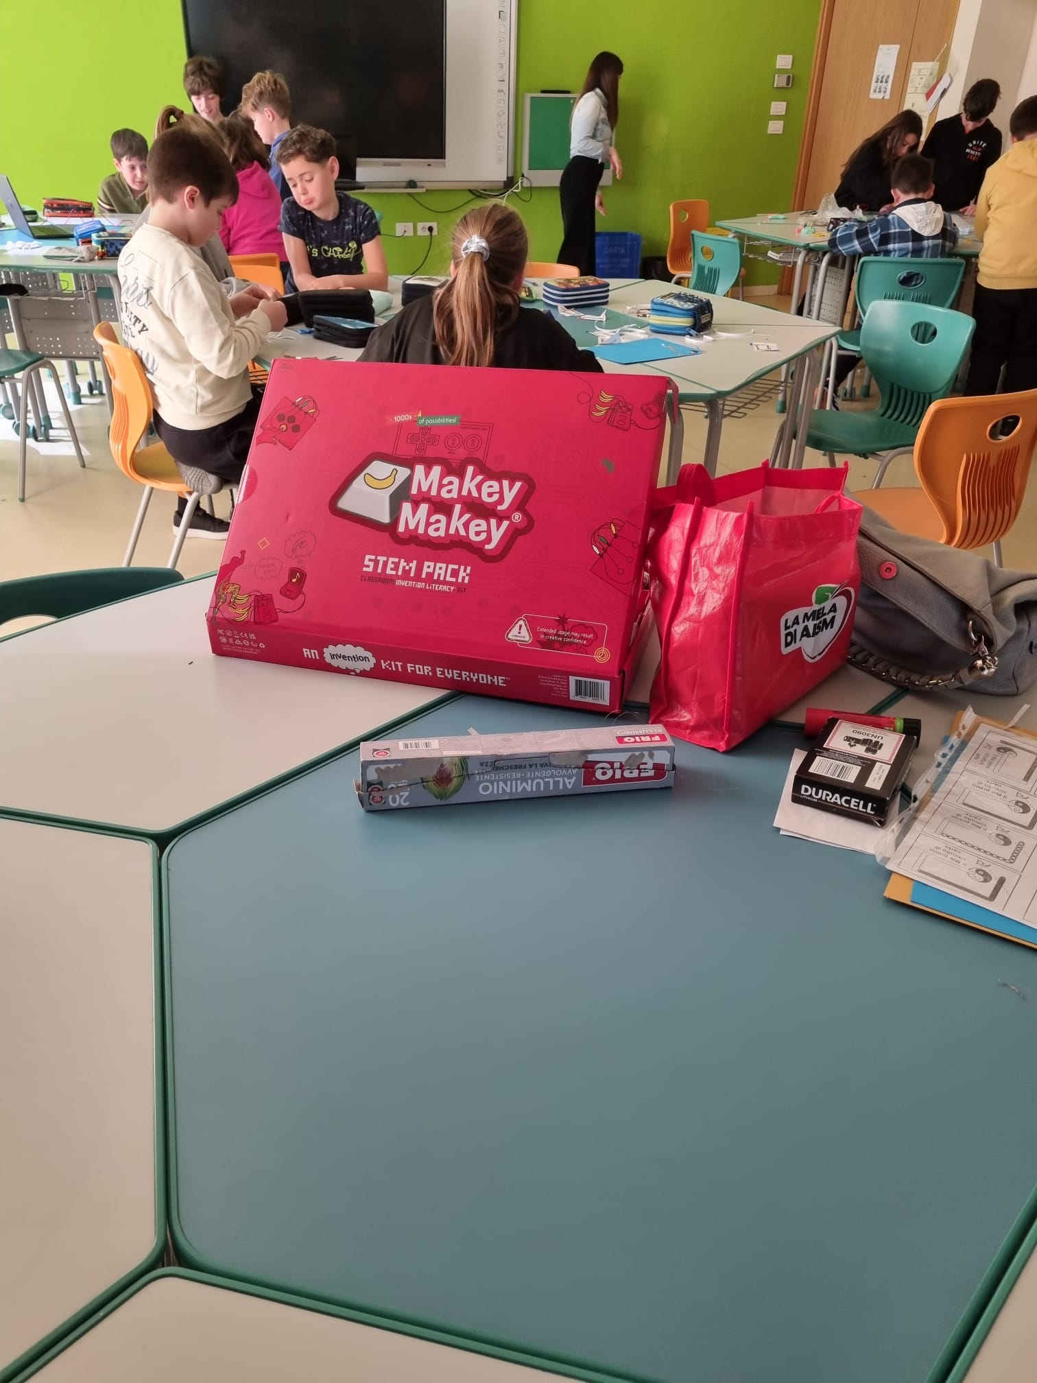
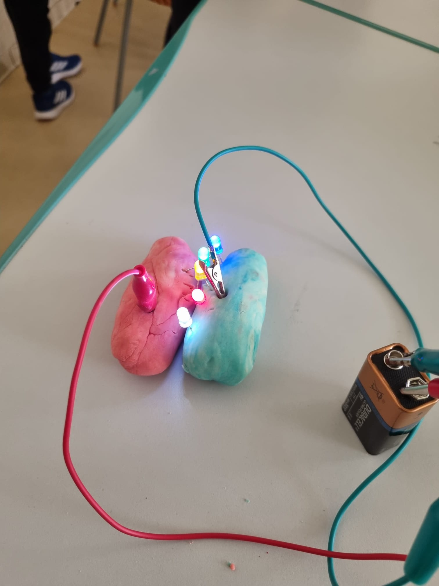
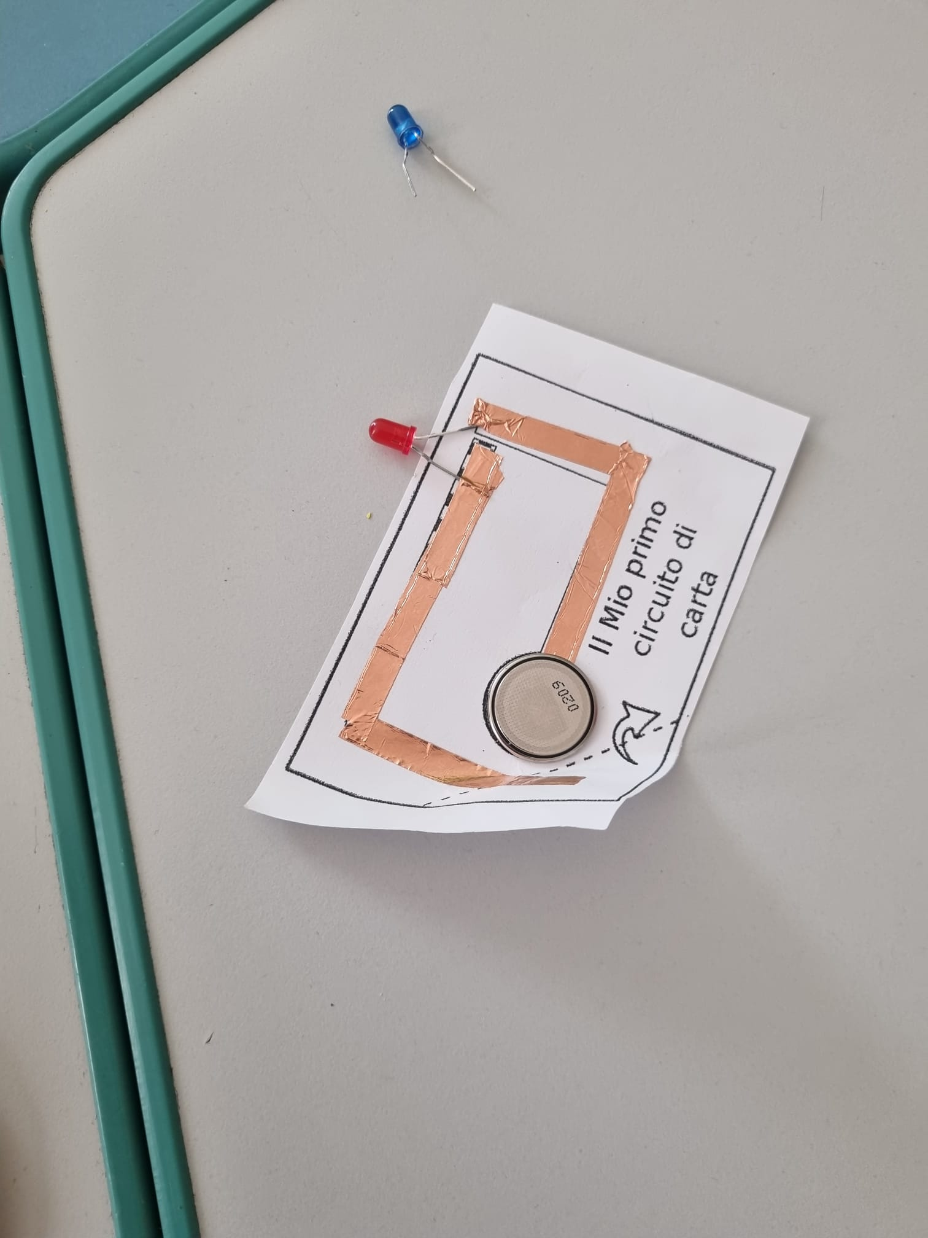
Laboratorul: Makey, Makey

Slide 15
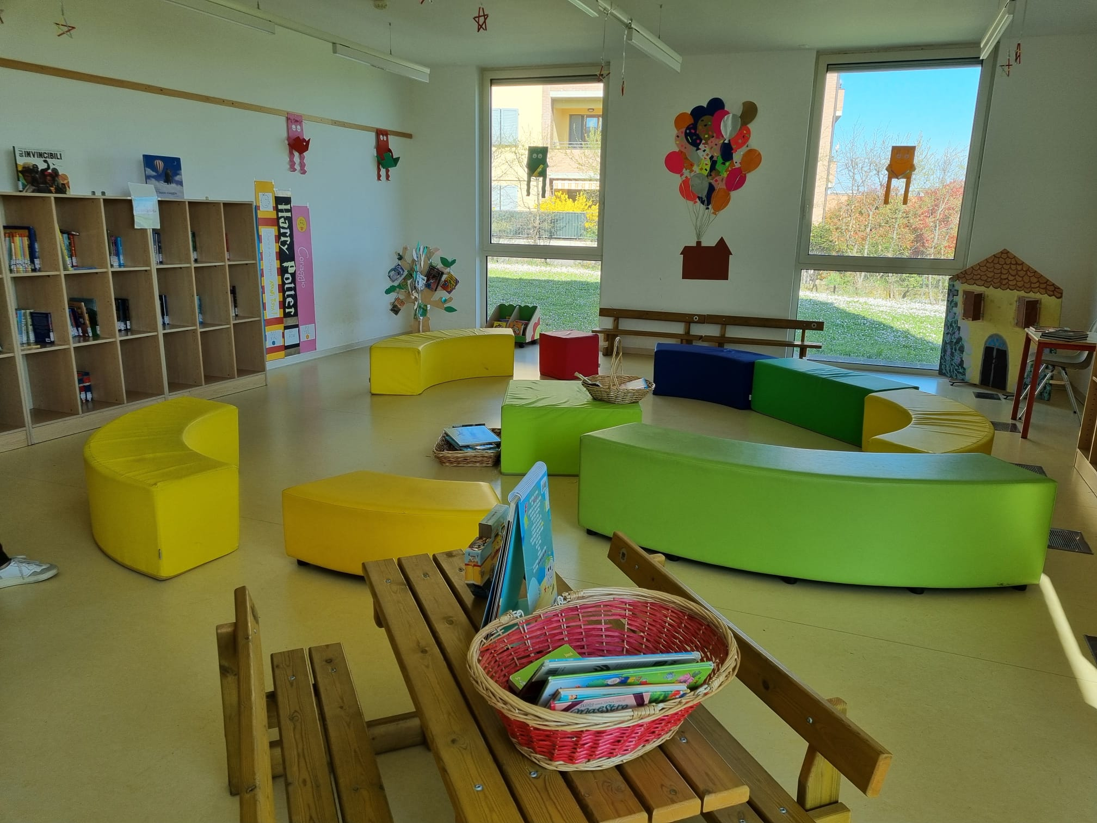
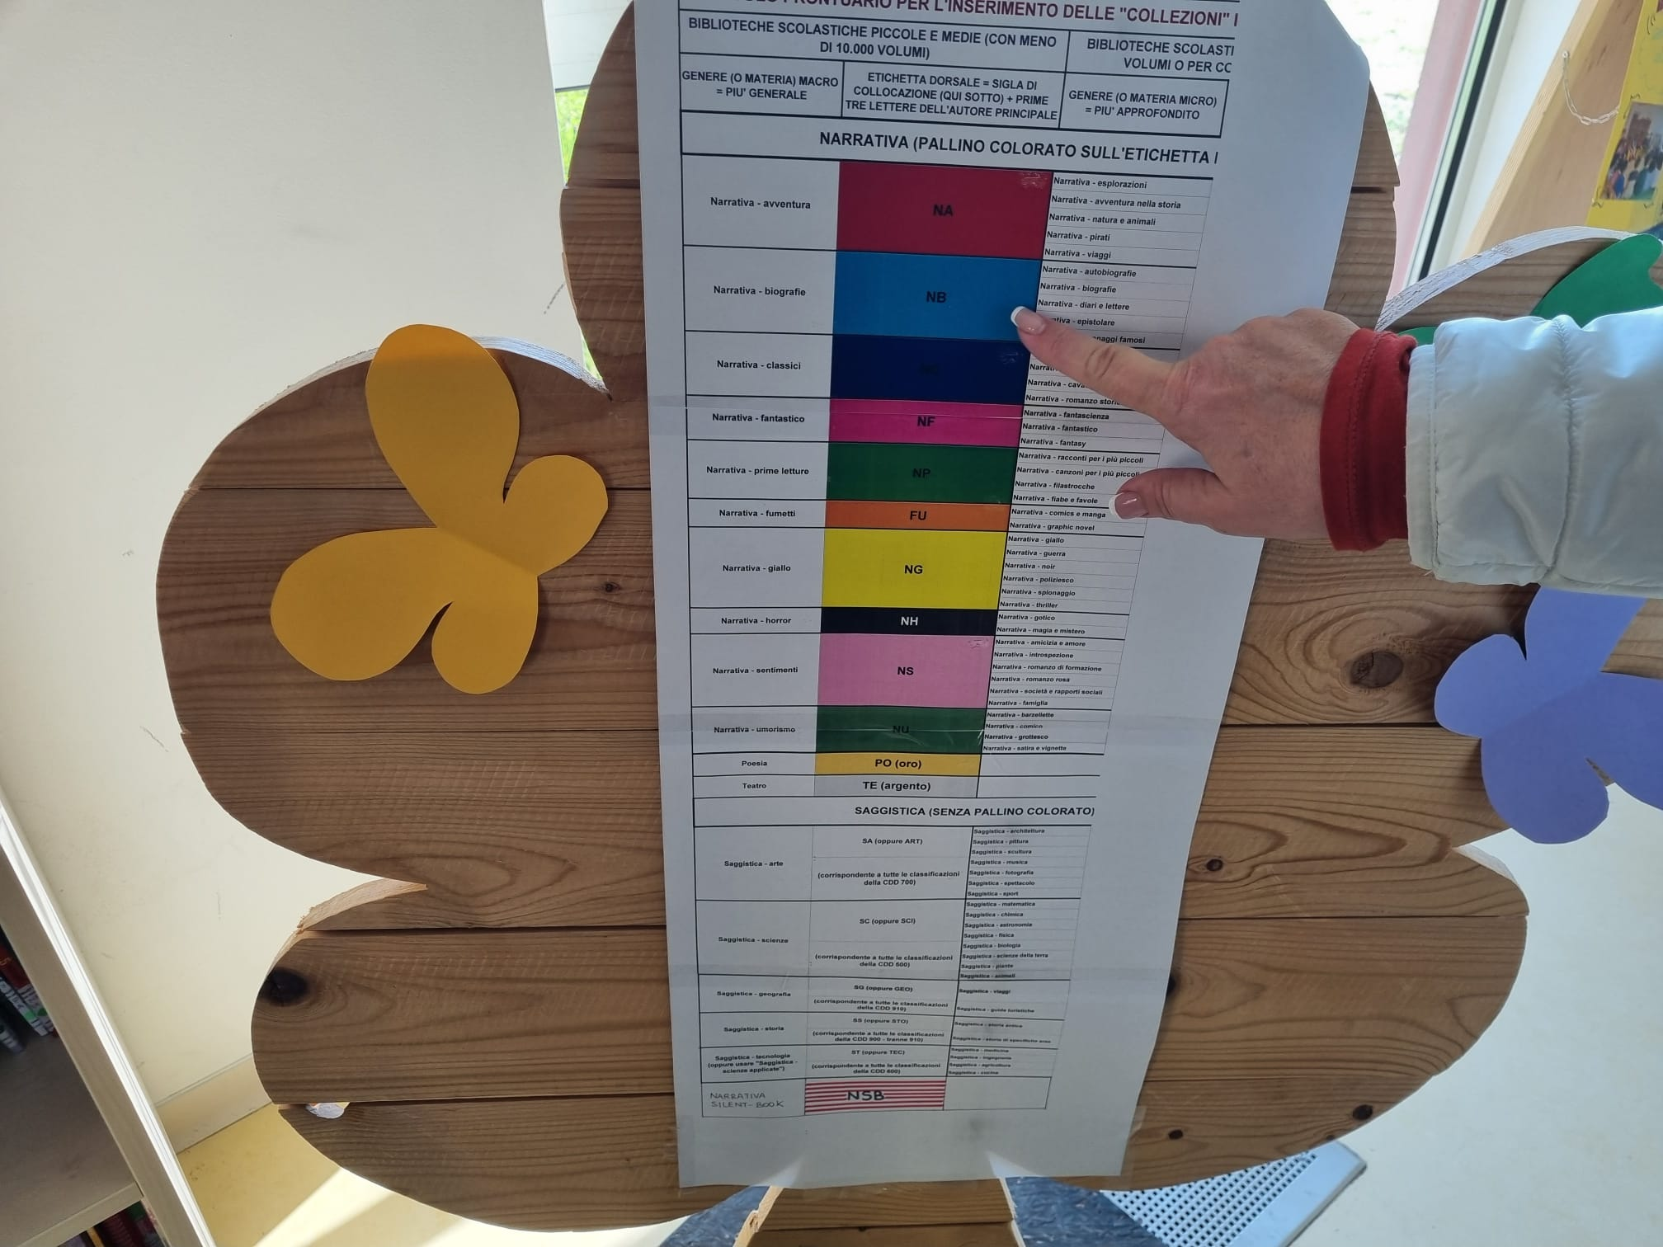
Biblioteca școlii

Slide 16
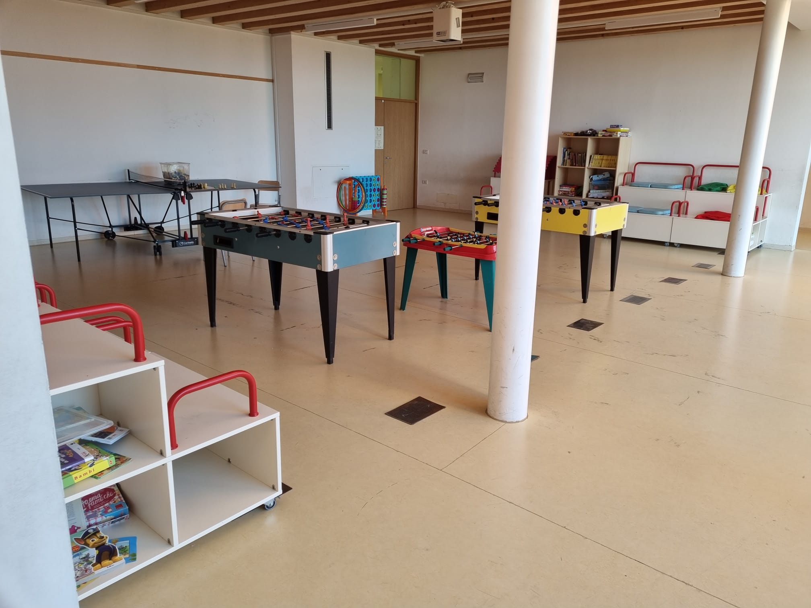
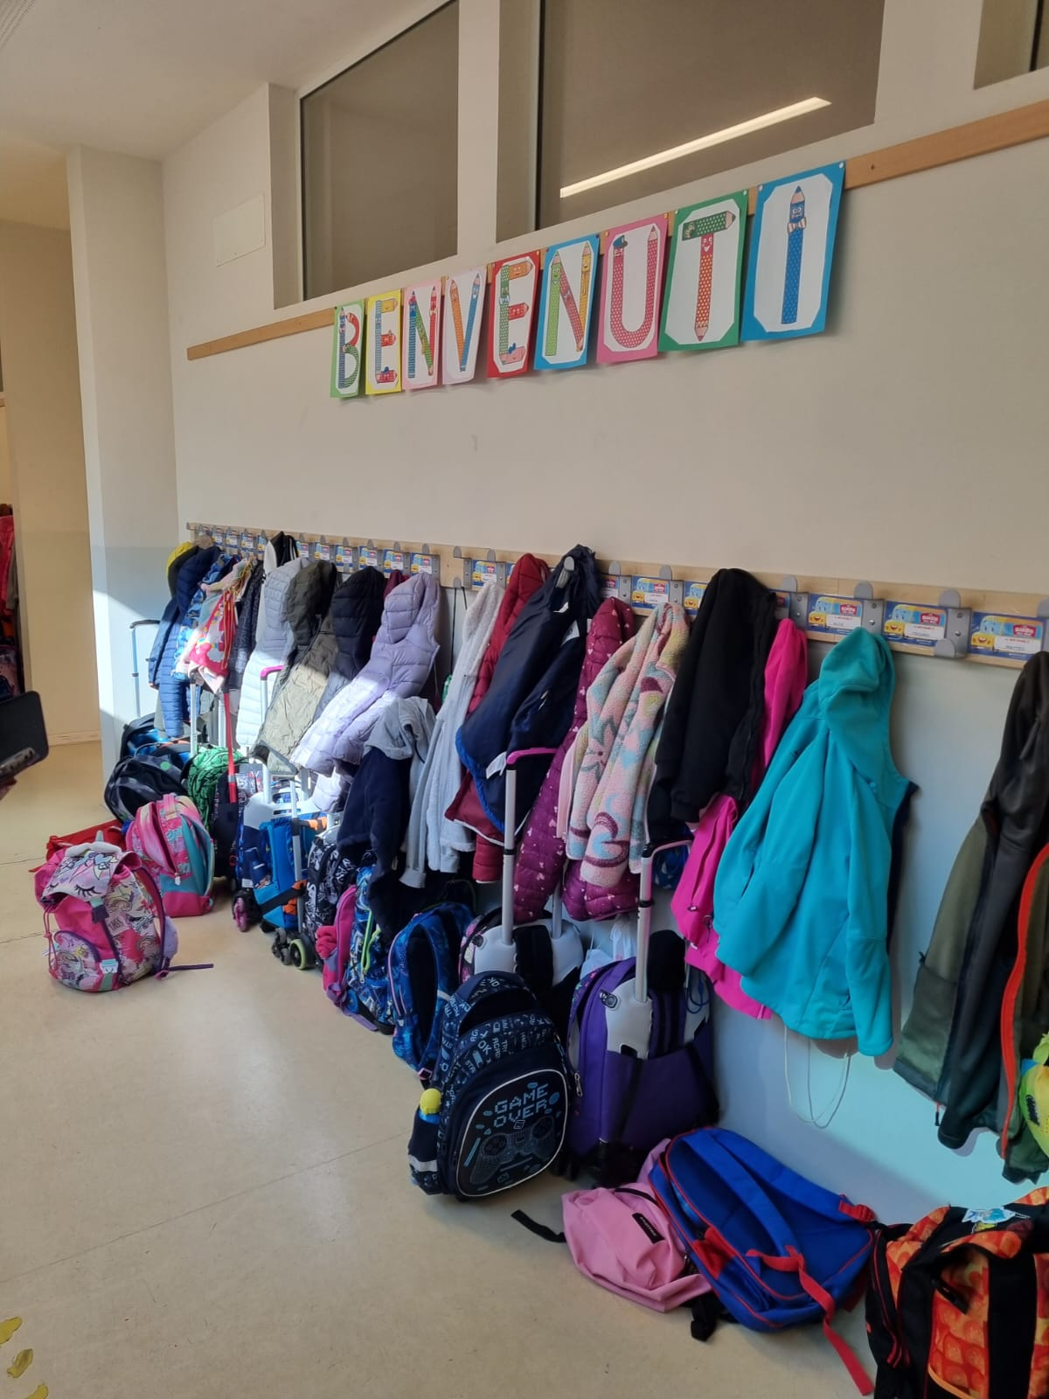
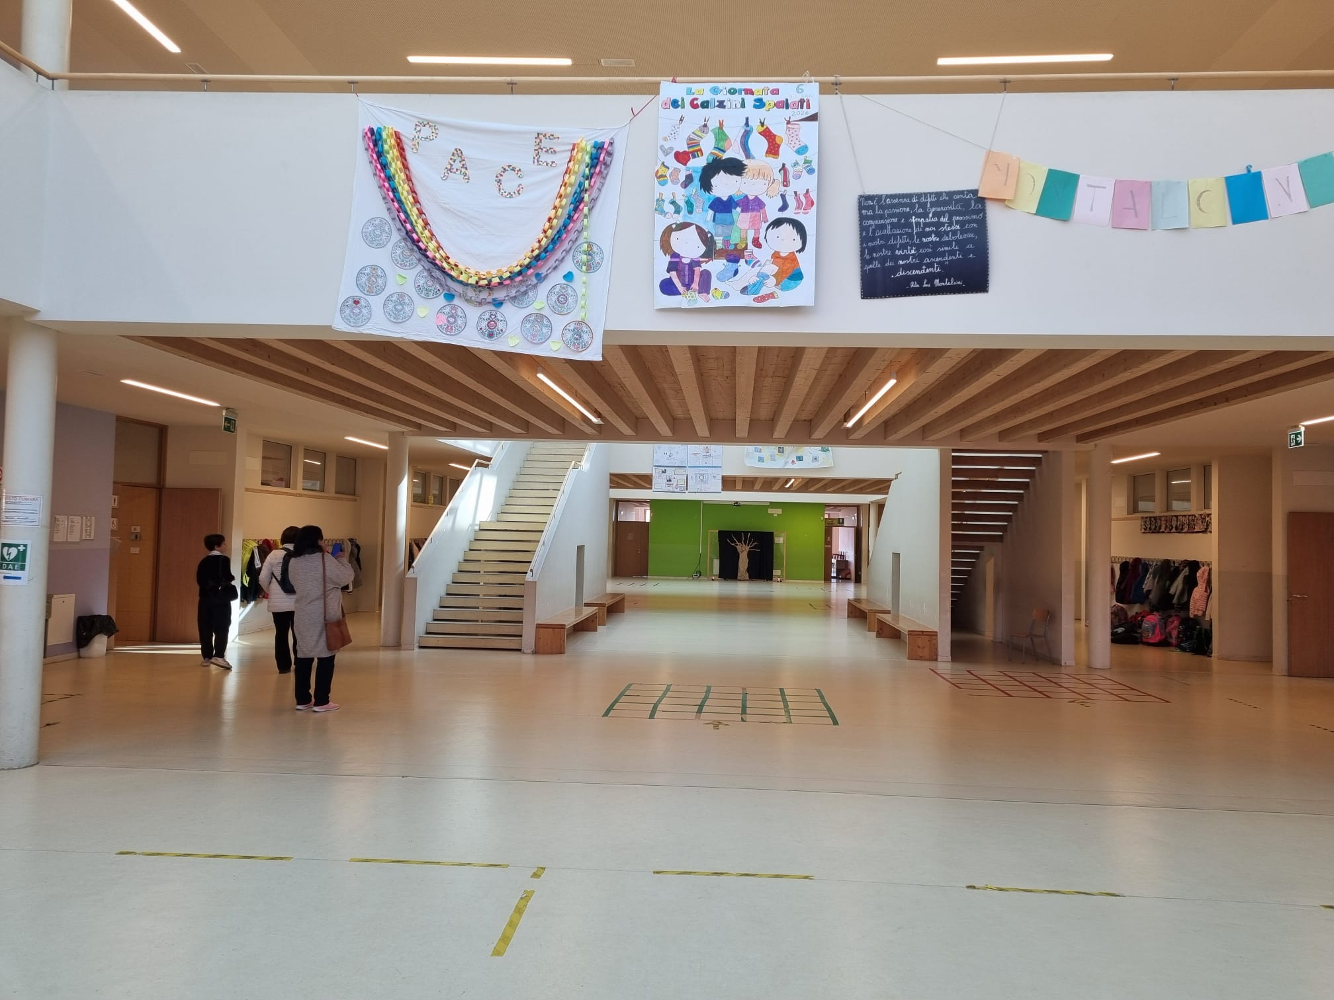
Aula școlii

Slide 17
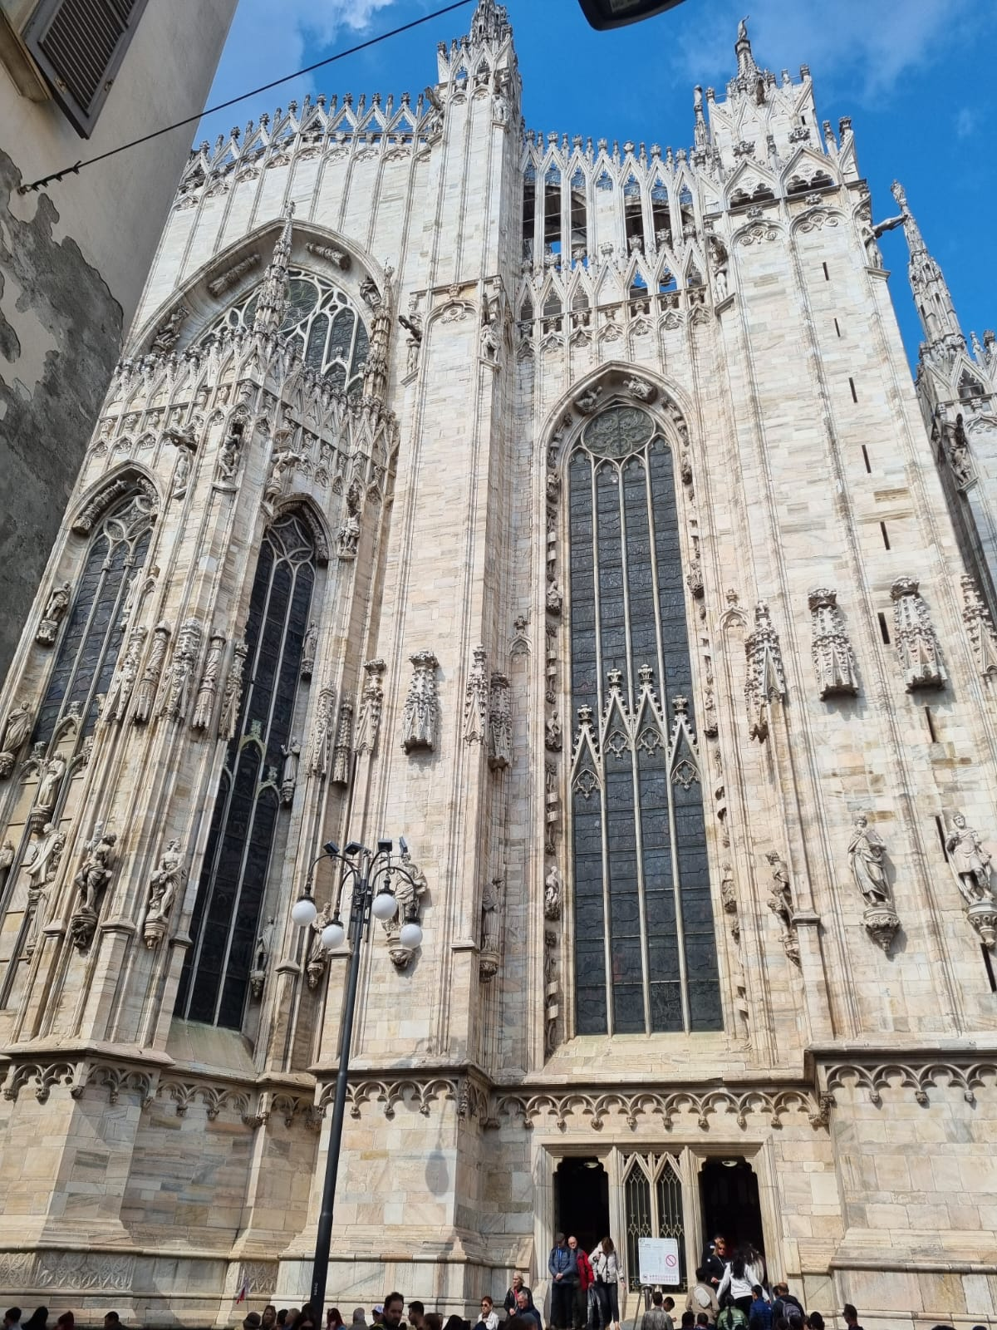
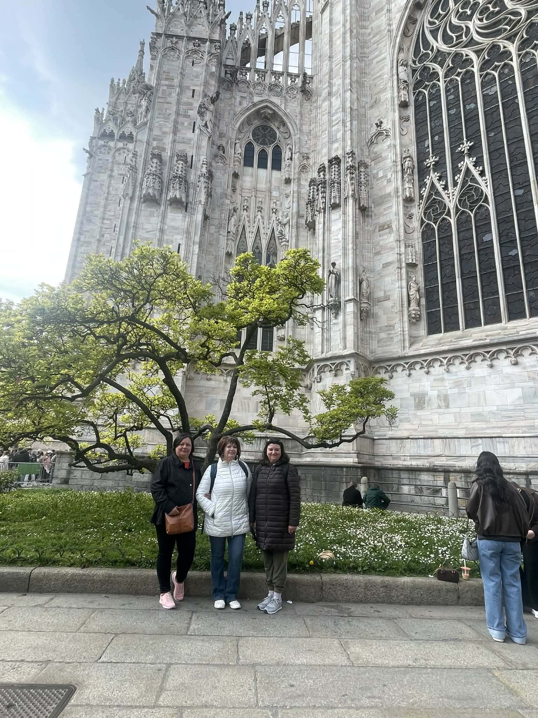
Milano

Slide 18
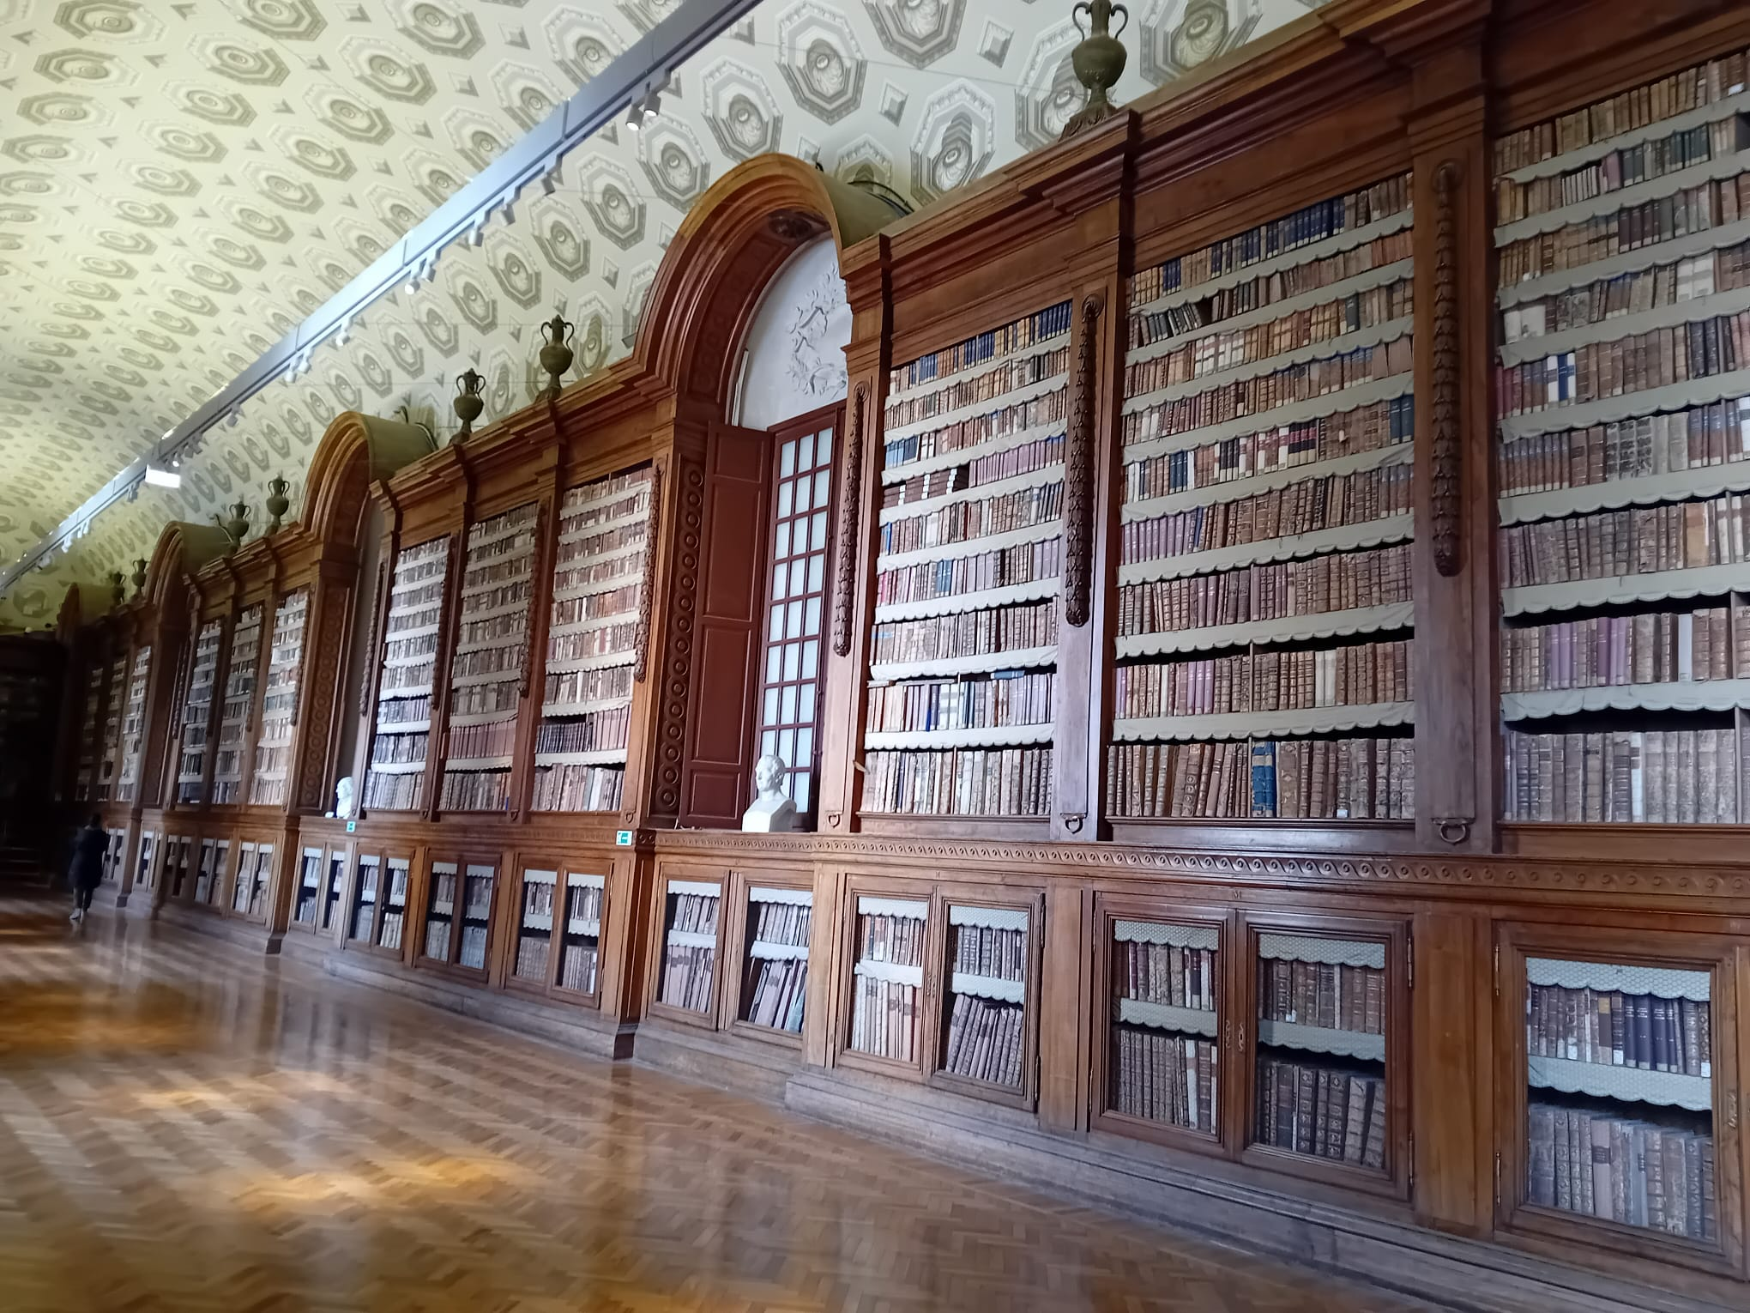
Parma/Pilotta/Biblioteca națională

Slide 19
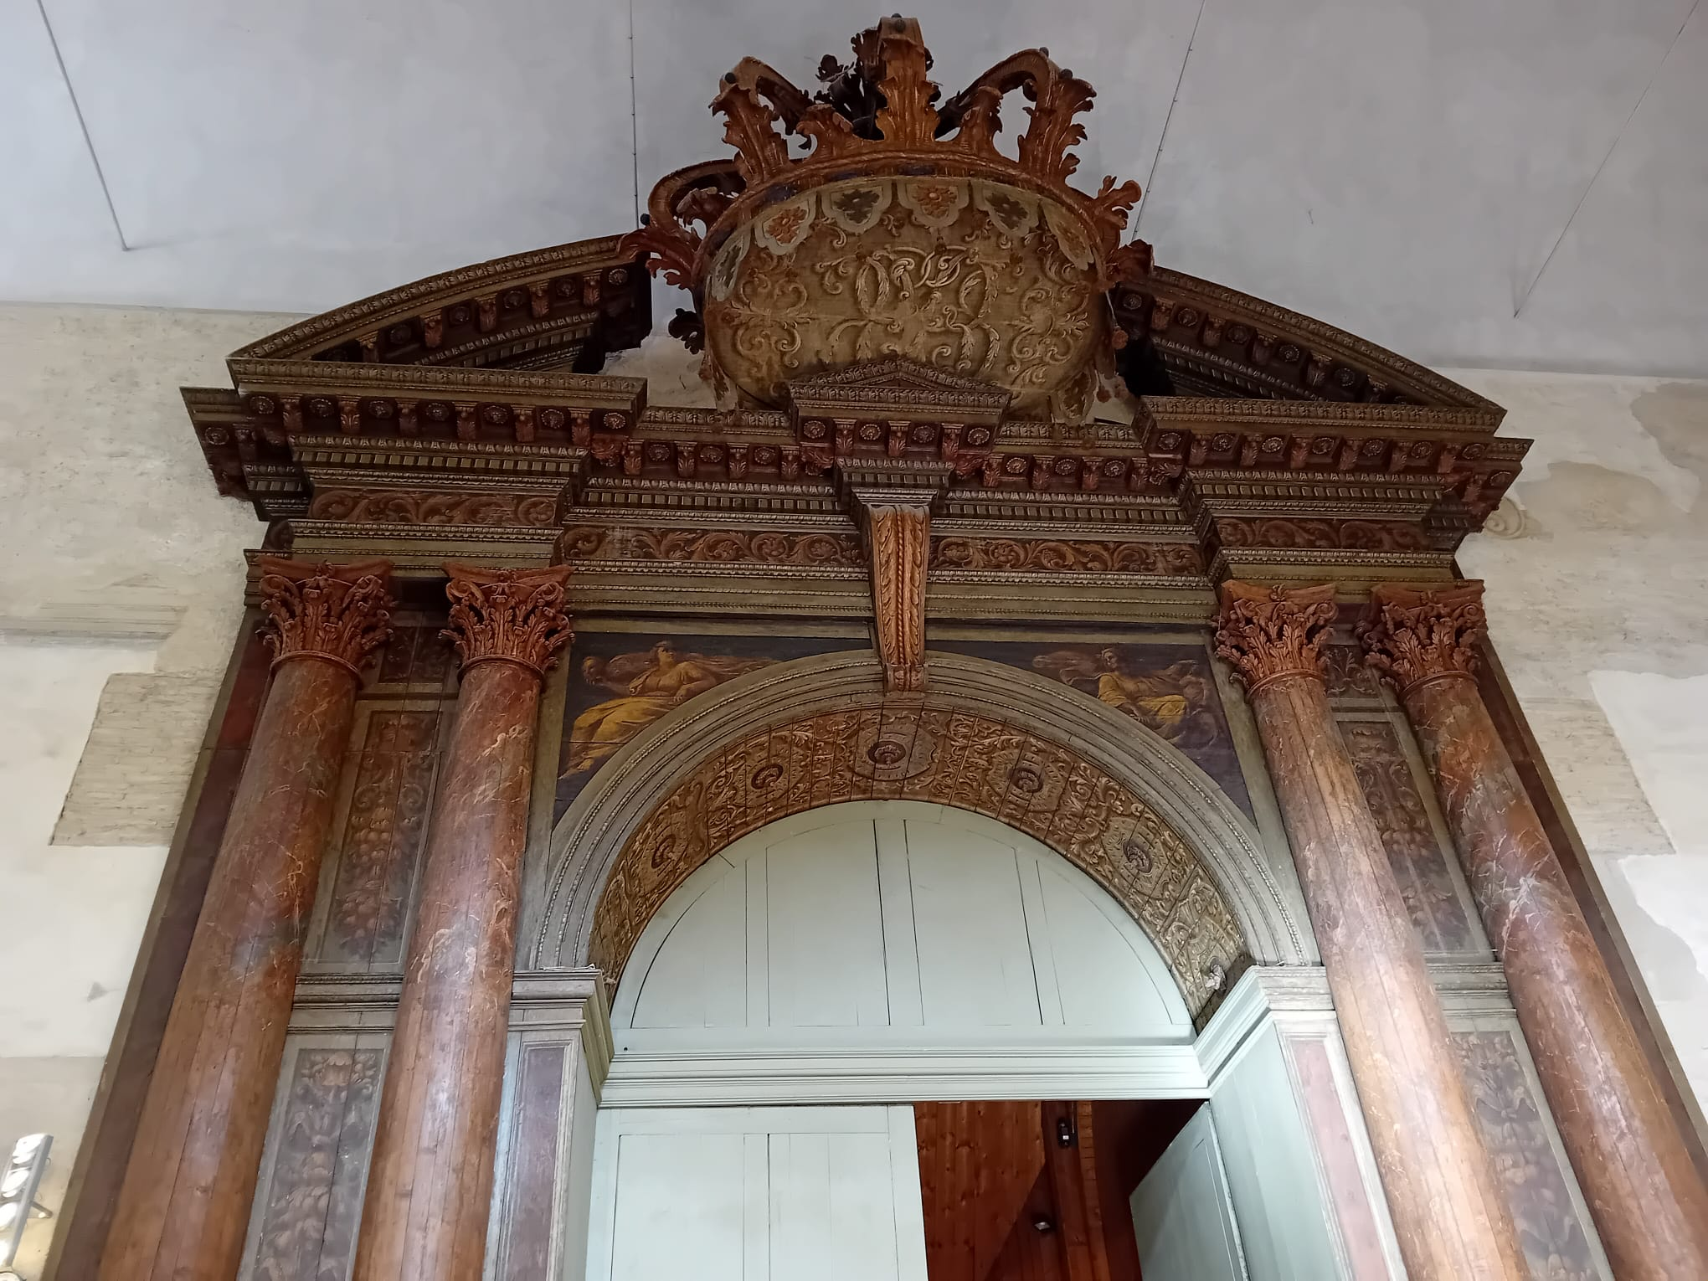
Parma/Pilotta/Teatrul de lemn

Slide 20
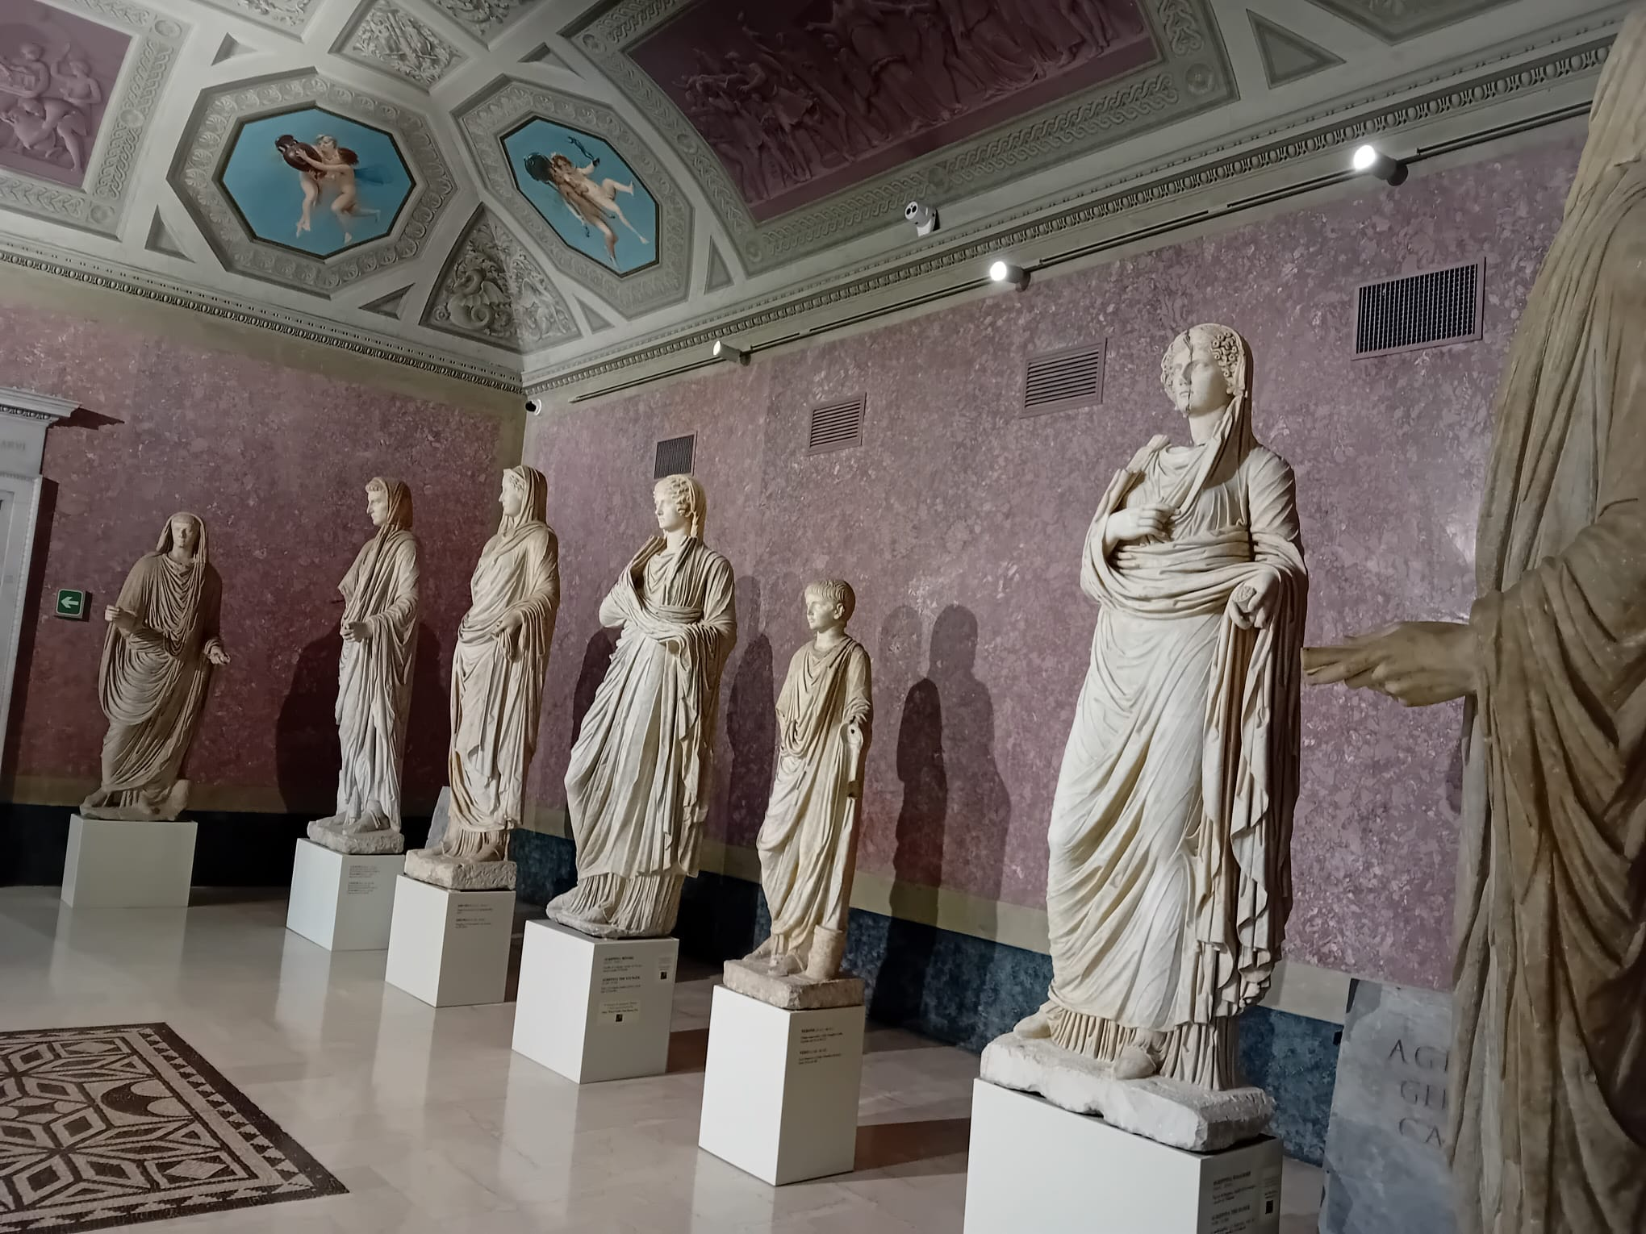
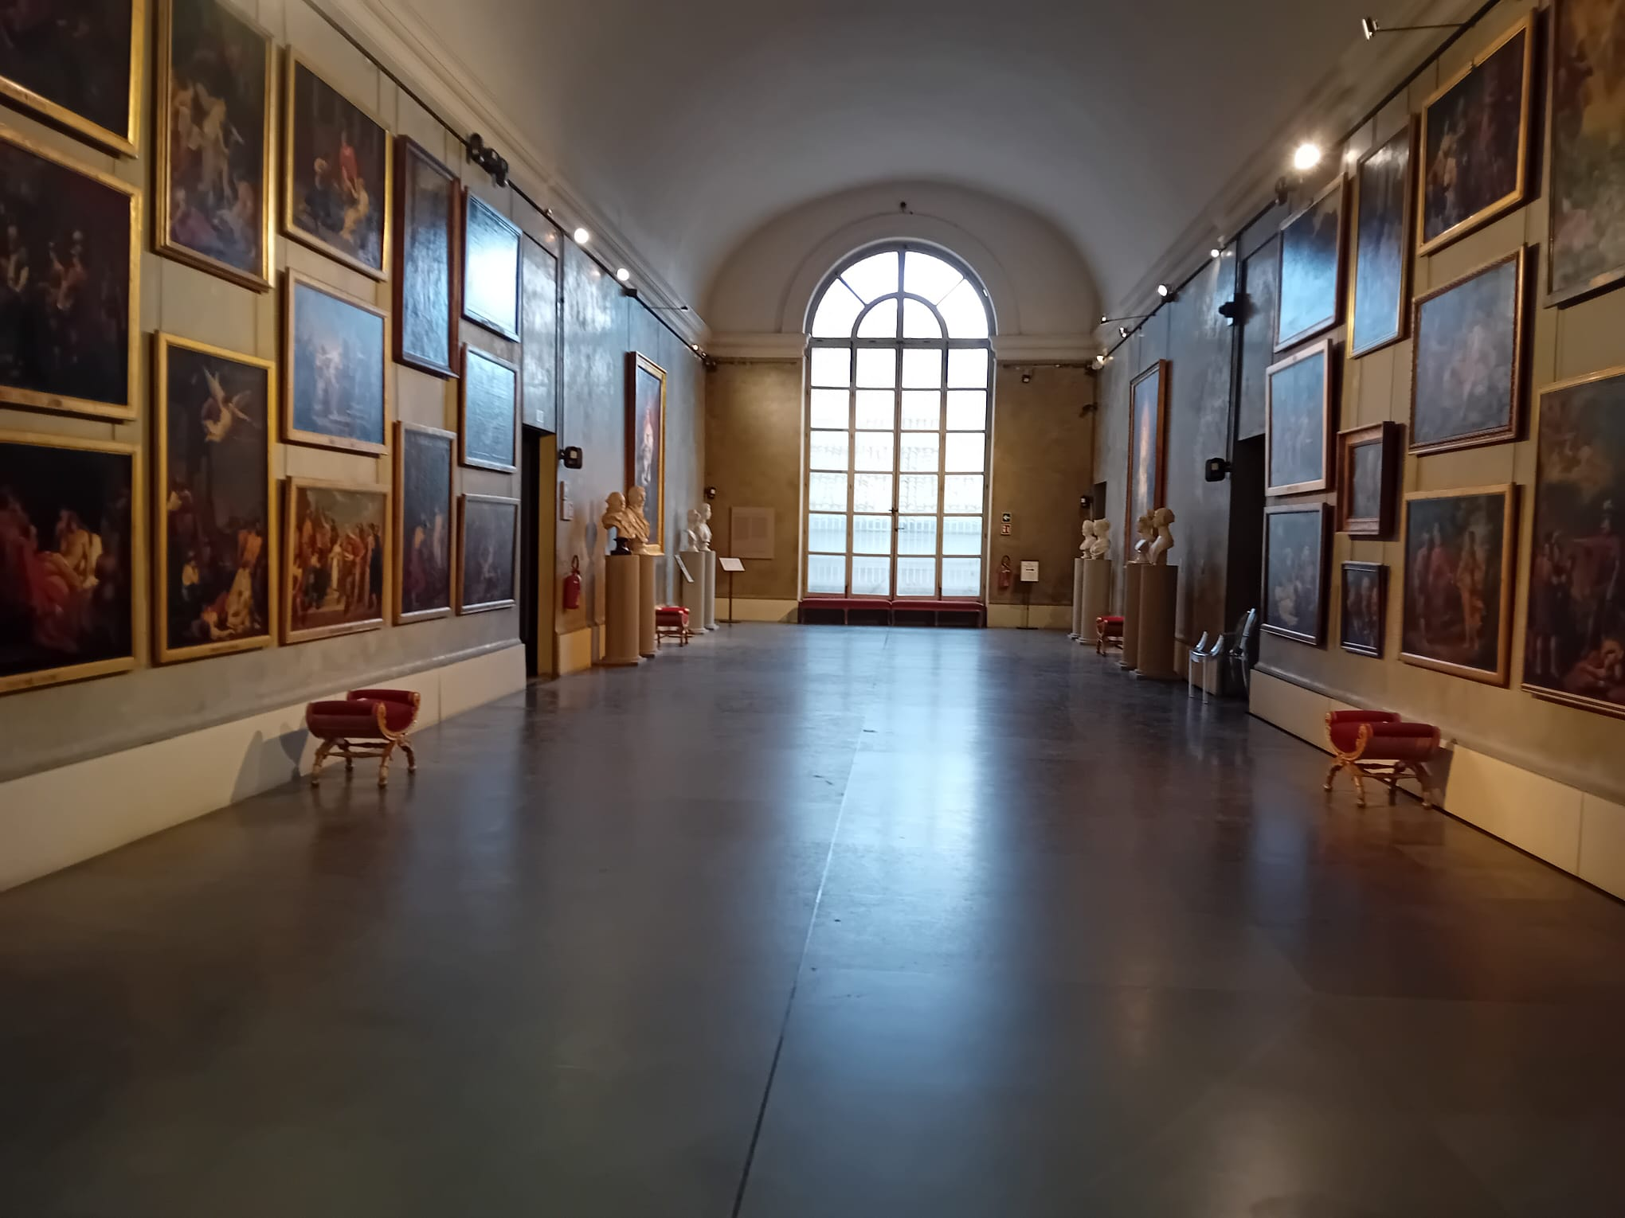
Parma/Pilotta/Galeria națională

Slide 21
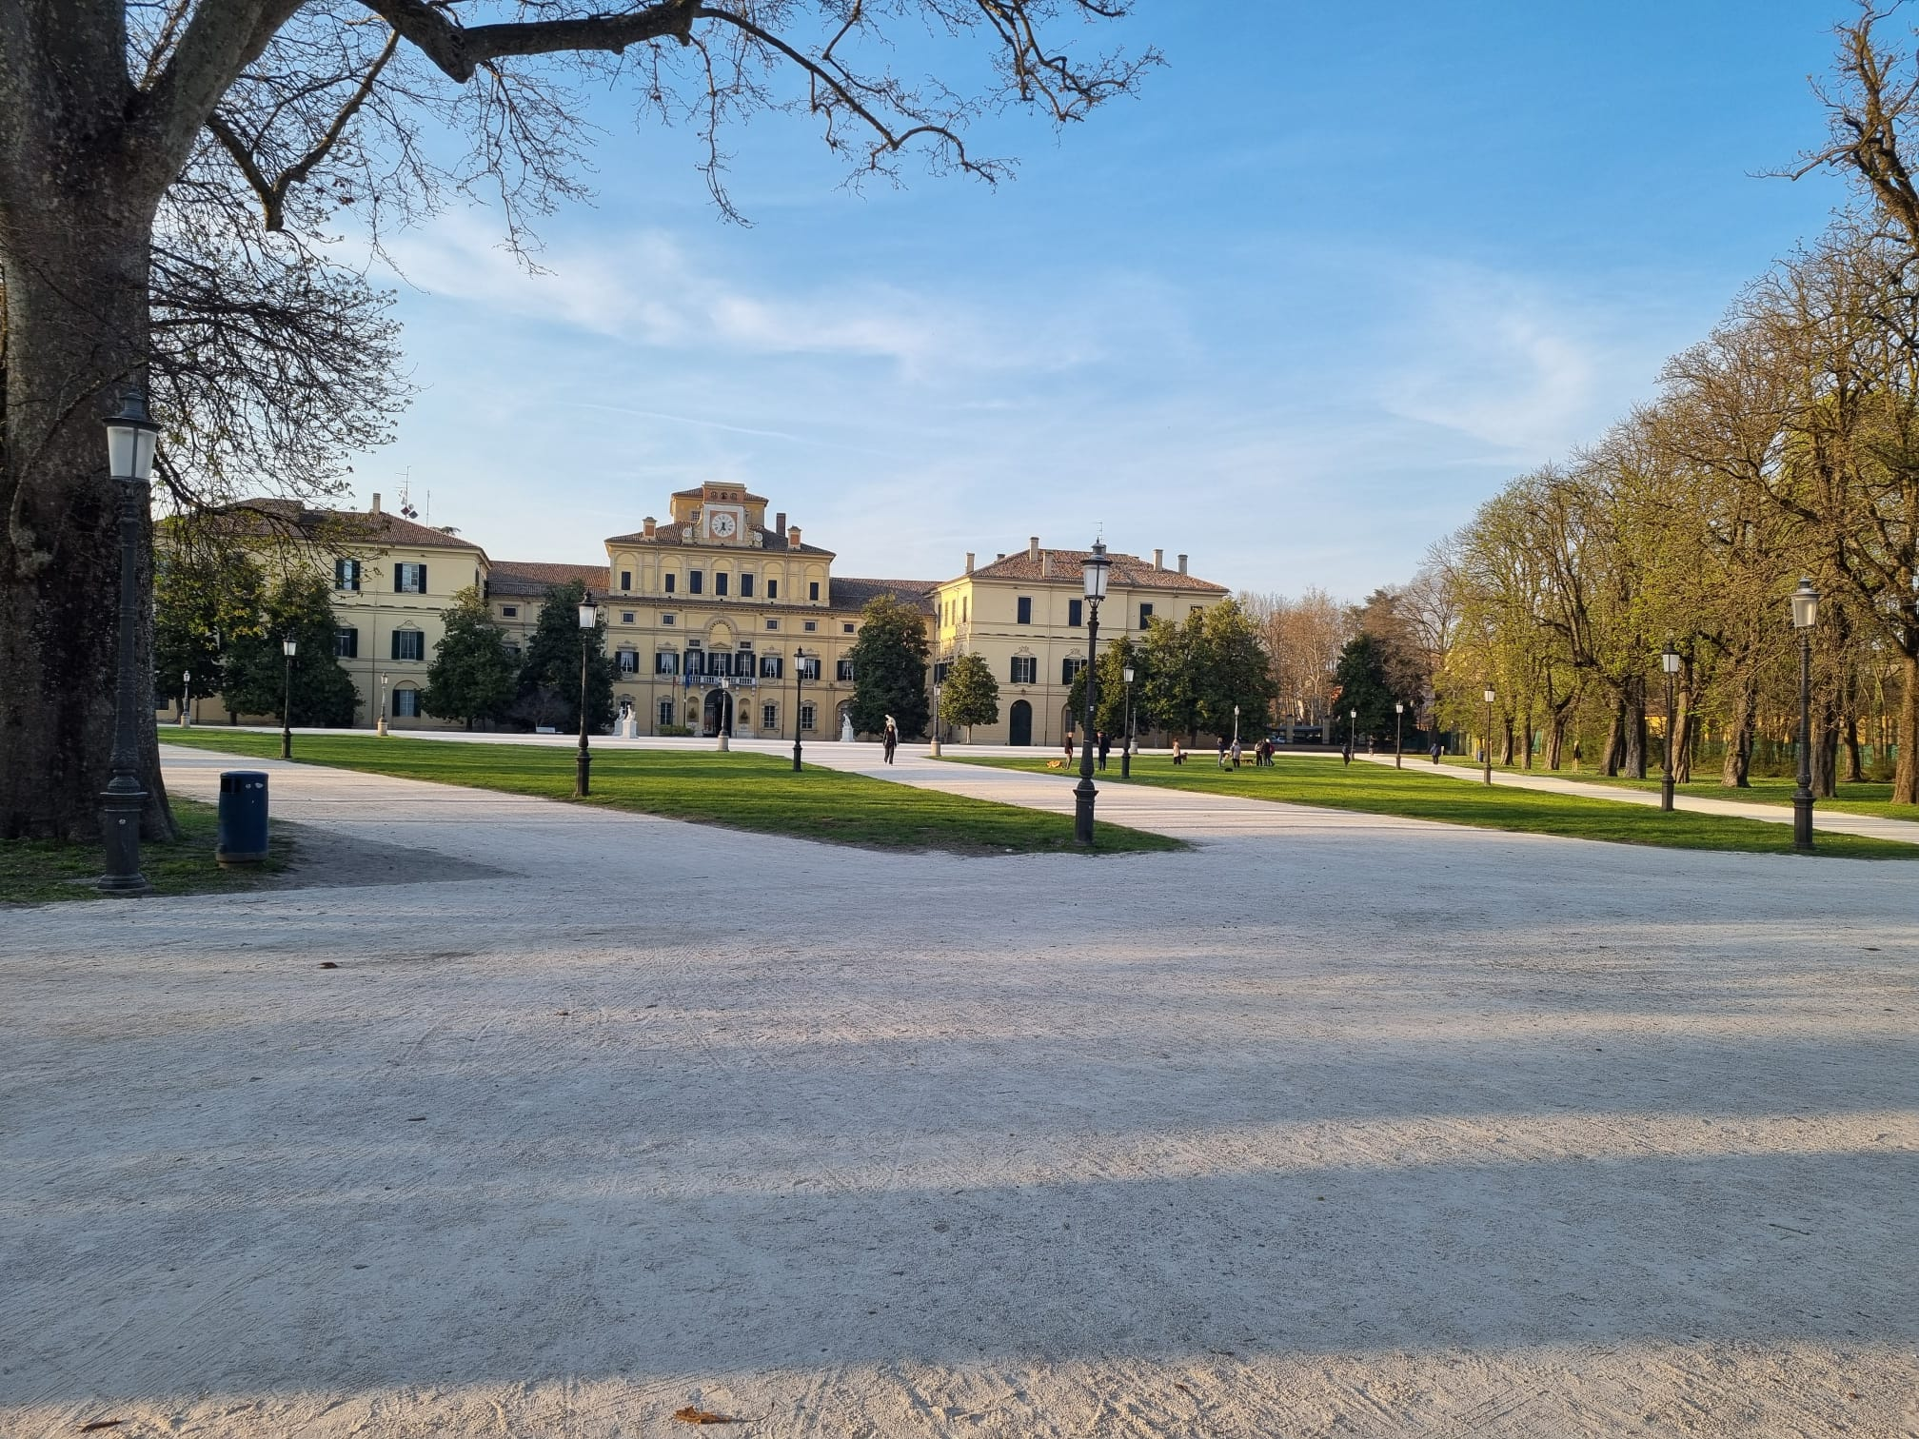
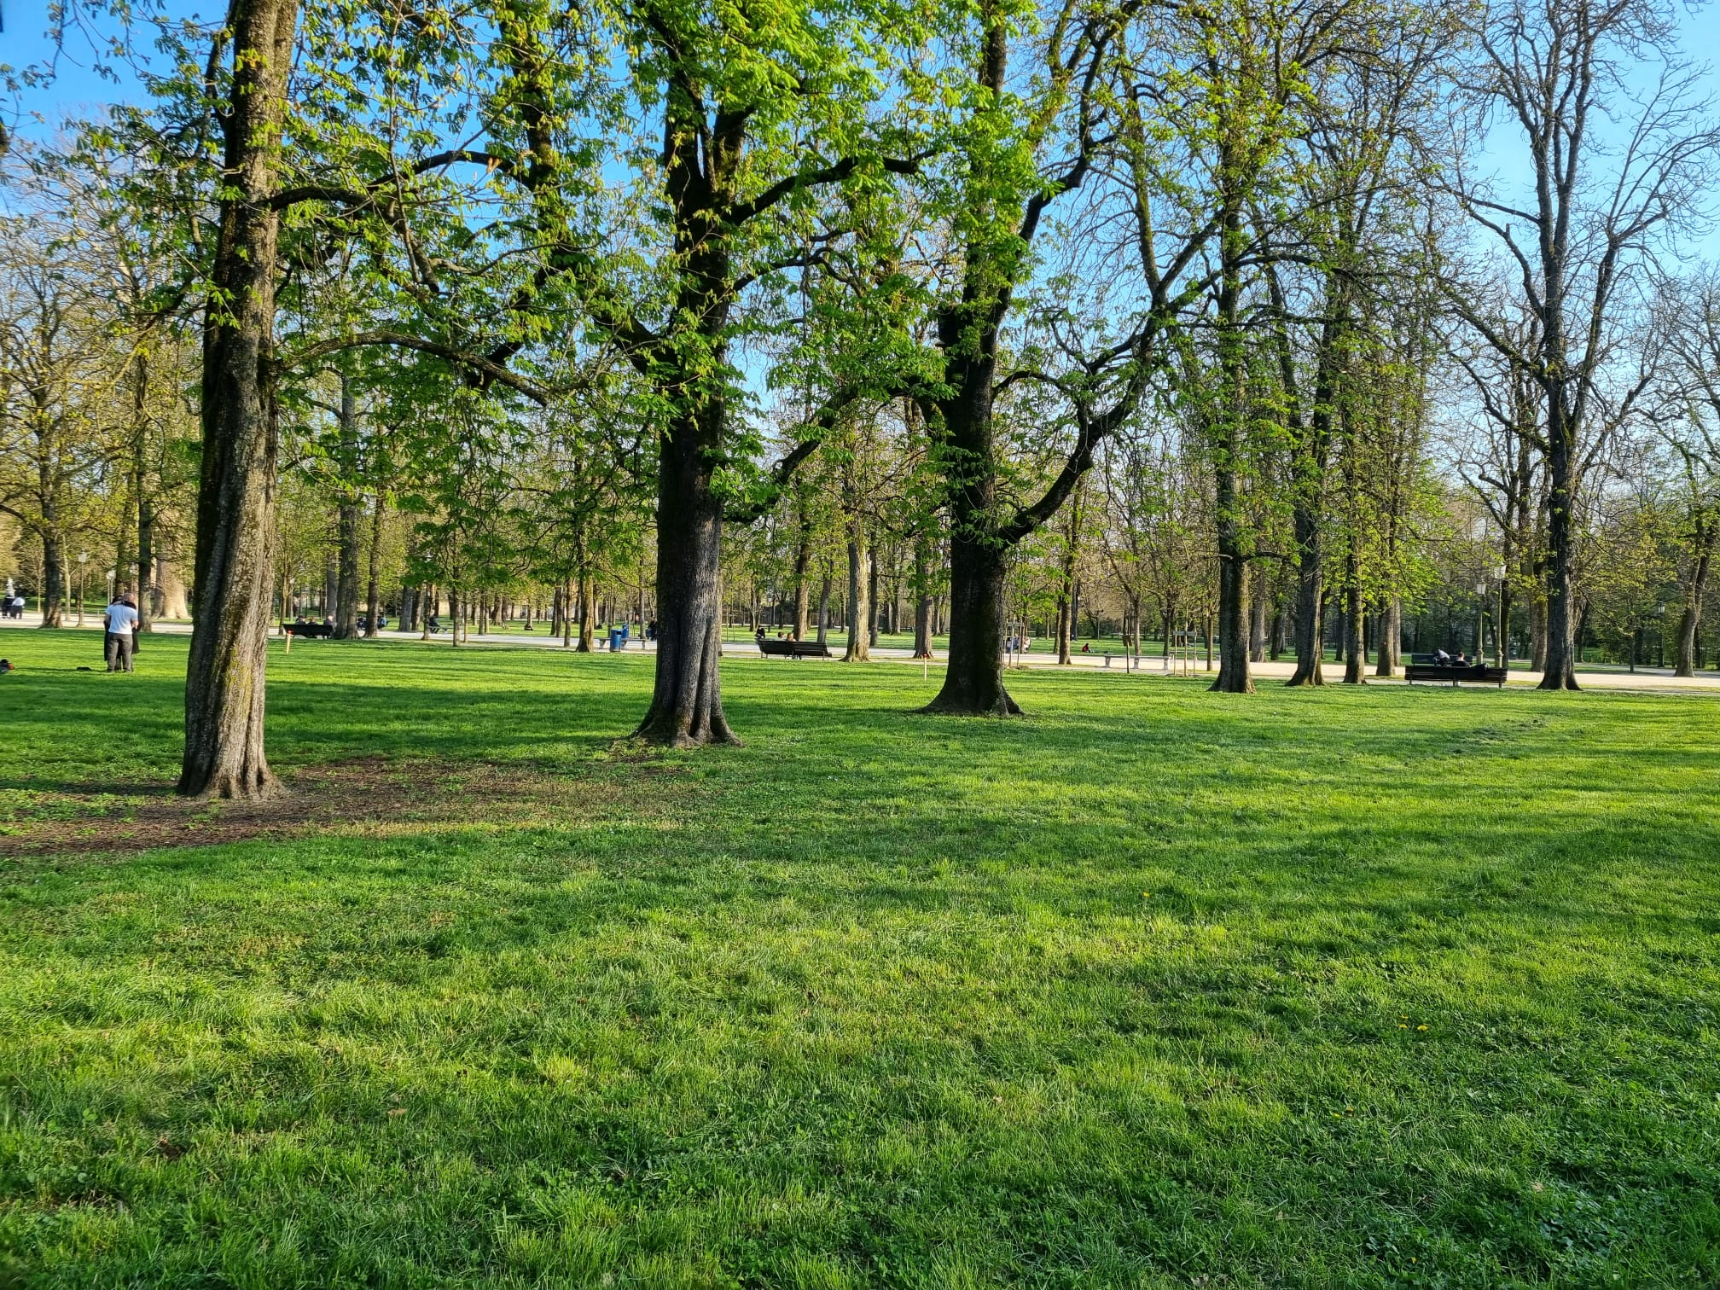
Parma/Pilotta/Grădina ducatului

Slide 22
Mobilitatea cadrelor didactice/Erasmus +
prilej :
- de dezvoltare profesională
- de învățare a limbilor străine
- de explorare a culturilor europene
- de îmbogățire a procesului instructiv educativ

